Slide 1
POWERACT
C O N S U L T I N G
DYNAMICMS 1.0
DynamicMS — Système de management intégré
Déploiements complets SMQ et QHSE pour chaque secteur, grandes entreprises et PME
POWERACT Consulting · septembre 2026

Slide 2
DYNAMICMS
Sommaire
01
Ce que fait l'application
02
Le cycle de vie d'un système de management
03
Les principaux écrans
04
Un déploiement complet par secteur
05
Installation et prochaines étapes
POWERACT Consulting · Sommaire
2

Slide 3



PRÉSENTATION
Une application pour tout le cycle de vie d'un système de management
De l'analyse du contexte à l'amélioration continue, chaque étape est attribuée, enregistrée et tracée.
Cycle de vie
Gouvernance
Preuves
12 phases de bout en bout, 162 macro-processus et 1 572 étapes de workflow, chacune avec son formulaire.
Règles métier, contrôles COSO, risques, RACSI et KPI liés aux étapes qu'ils encadrent.
Non-conformités, audits, documents et registres, avec versions et piste d'audit.
POWERACT Consulting · Présentation
3

Slide 4
DONNÉES DE DÉMONSTRATION
La base initialisée contient 120 déploiements complets
60
120
84 603
organisations dans 2 groupes et 1 PME indépendante
projets complets : SMQ et QHSE pour chacune
étapes de workflow avec leurs valeurs saisies
1 141
3
30
utilisateurs répartis sur 19 rôles
langues : anglais, français, arabe (de droite à gauche)
secteurs : 29 secteurs plus universel
Comptages après npm run seed ; toutes les valeurs sont des données de démonstration fictives.
POWERACT Consulting · Données de démonstration
4

Slide 5
Le cycle de vie
Douze processus de bout en bout exécutés dans l'ordre ; des jalons clôturent les phases.
POWERACT Consulting · Le cycle de vie
5

Slide 6
PROCESSUS DE BOUT EN BOUT
Un déploiement traverse douze phases
Chaque phase regroupe les macro-processus activés pour l'organisation ; un jalon avec sa liste de contrôle la clôture.
E2E-01
E2E-02
E2E-03
E2E-04
E2E-05
E2E-06
Du contexte à la stratégie
Du leadership à l'engagement
Du risque à la résilience
De la conformité à la réussite
Des personnes aux capacités
De l'infrastructure au bien-être
E2E-07
E2E-08
E2E-09
E2E-10
E2E-11
E2E-12
De la connaissance à la maîtrise
Des exigences à la livraison
De la vérification à la préparation
De la surveillance à l'évaluation
De l'audit à l'assurance
De la correction à l'innovation
Cartes teintées : phases avec jalon dans tous les parcours PME (E2E-01, E2E-09, E2E-10).
POWERACT Consulting · Le cycle de vie
6

Slide 7
Les principaux écrans
Écrans capturés sur le déploiement SMQ de Horizon Holding Universelle.
POWERACT Consulting · Les principaux écrans
7

Slide 8
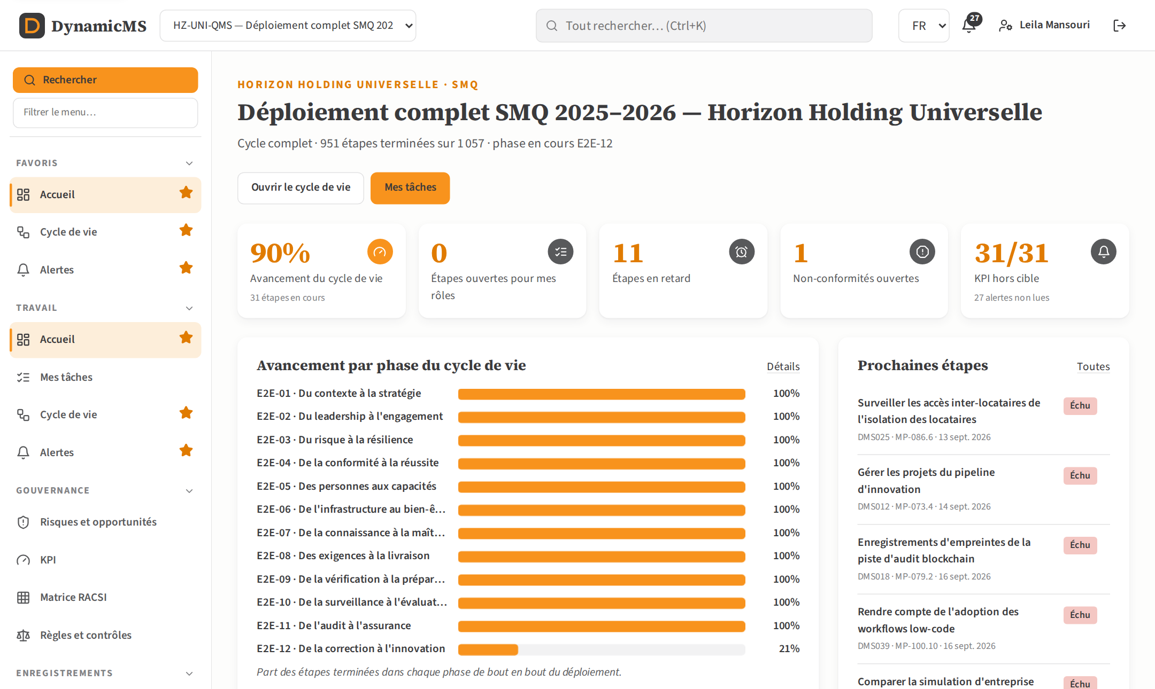
ACCUEIL
L'état du déploiement en un coup d'œil
Avancement par phase de bout en bout
Tendance du KPI au regard de sa cible
Prochaines étapes pour mes rôles
POWERACT Consulting · Les principaux écrans
8

Slide 9
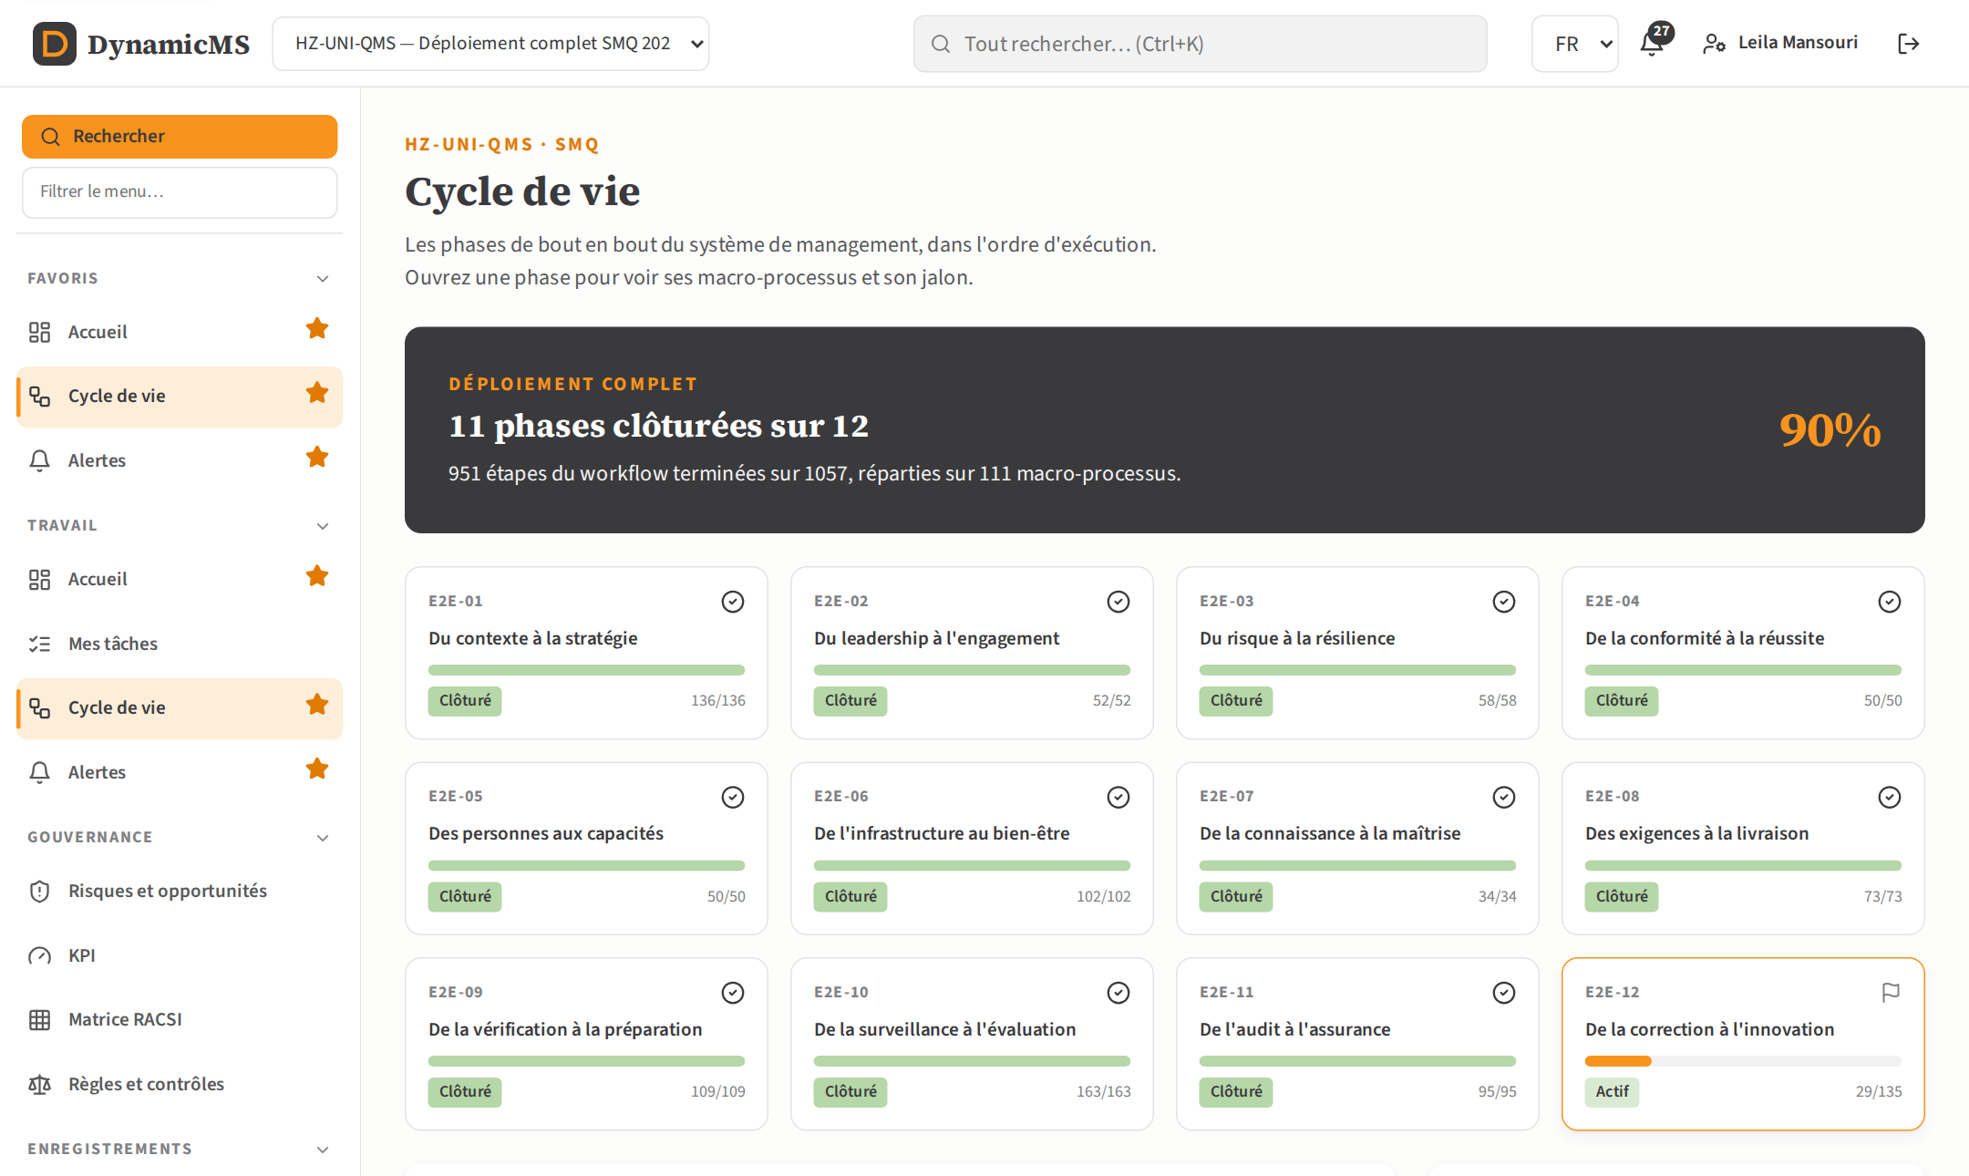
CYCLE DE VIE
Douze phases exécutées dans l'ordre
Une carte par phase avec les étapes terminées
Statut et décision du jalon sur chaque carte
Macro-processus de la phase choisie
POWERACT Consulting · Les principaux écrans
9

Slide 10
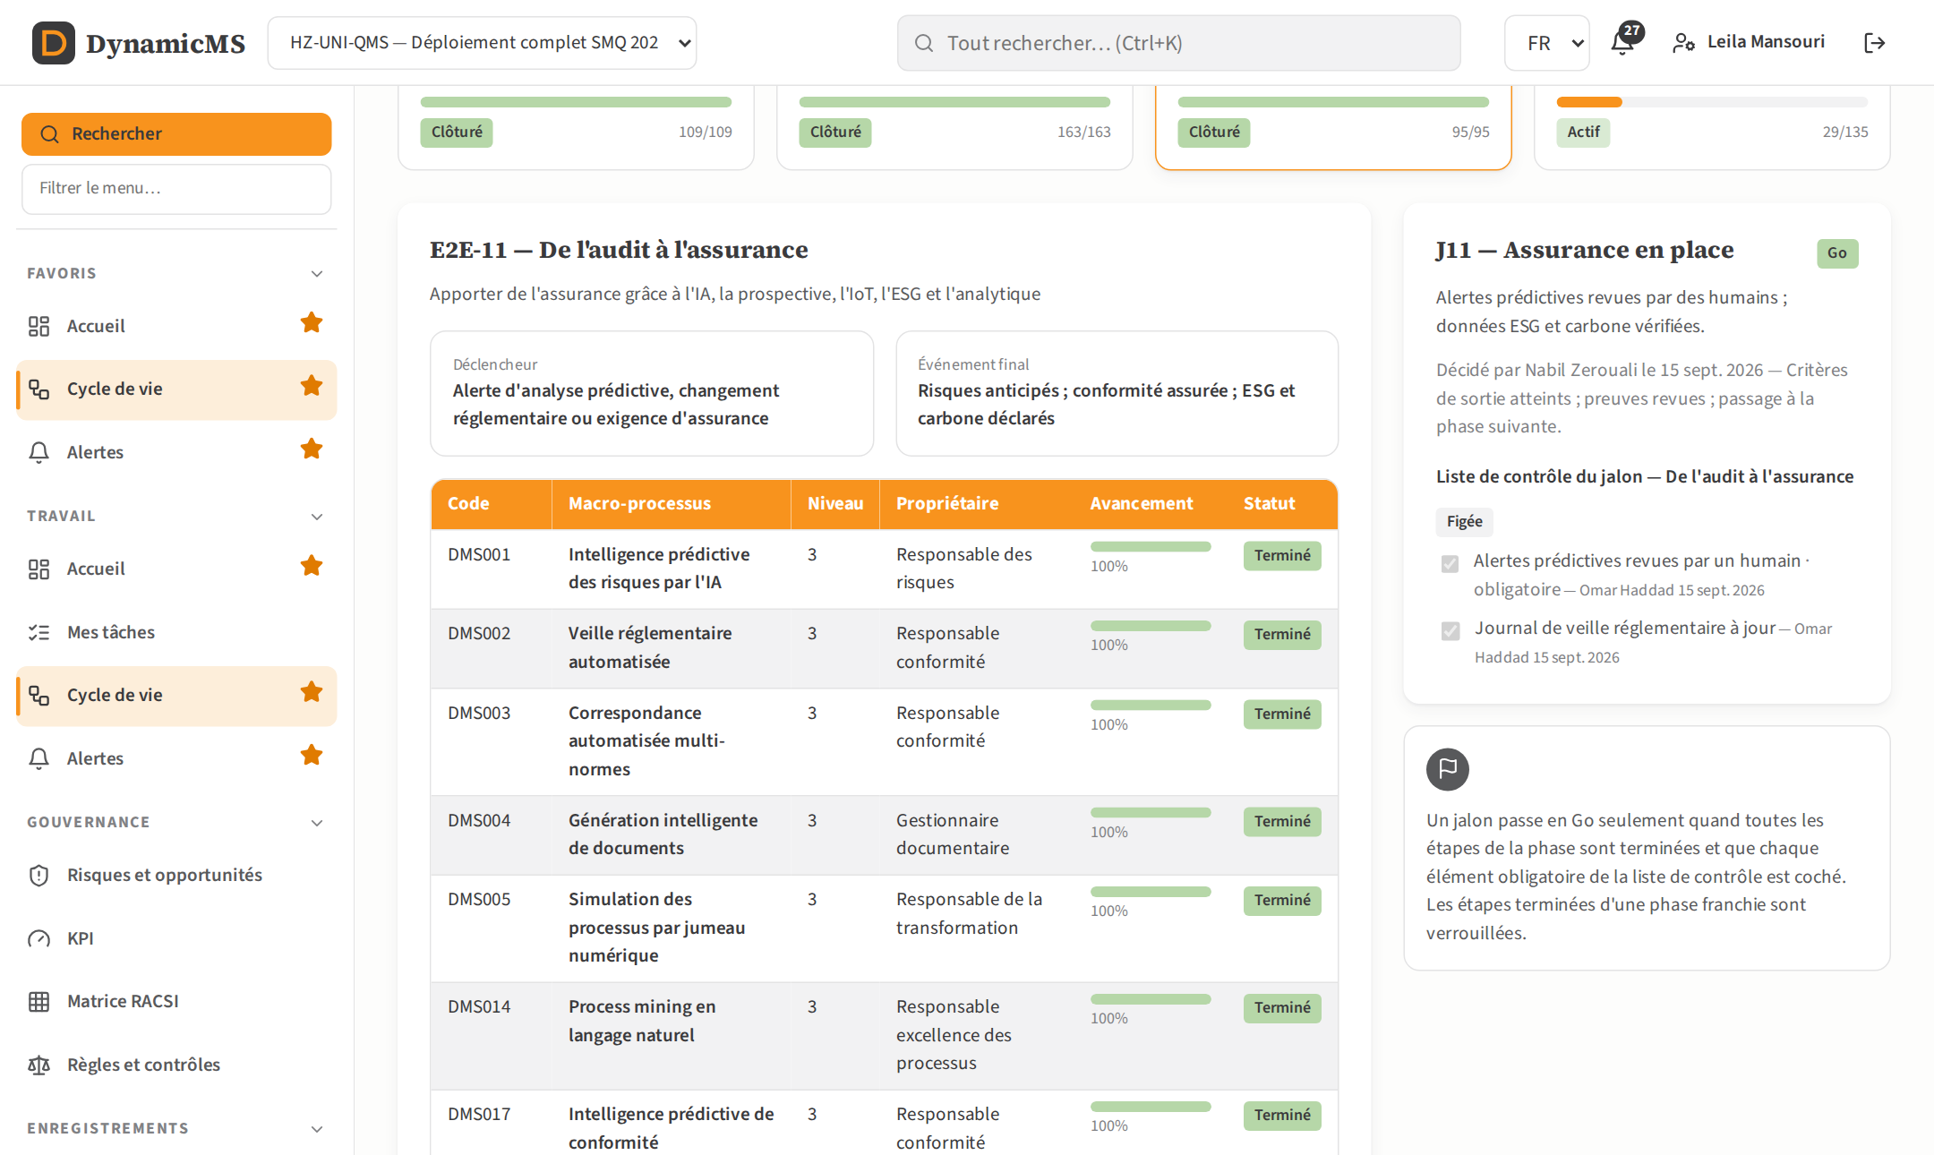
JALONS
Un jalon clôture chaque phase
Critères de sortie et liste de contrôle
Go seulement quand toutes les étapes sont terminées
En attente et No-Go exigent un commentaire
POWERACT Consulting · Les principaux écrans
10

Slide 11
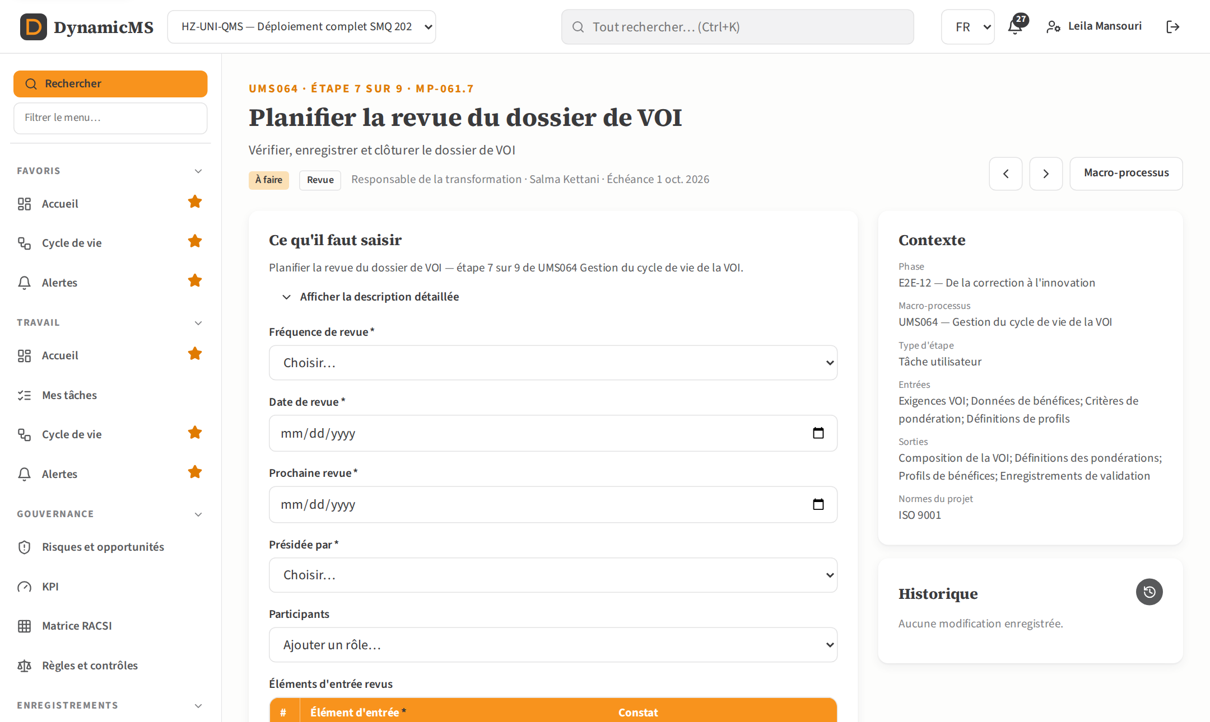
ÉTAPE DE WORKFLOW
Chaque étape a son formulaire de saisie
20 types de formulaires pour 1 572 étapes
Noms explicites, description brève et détaillée
Générer un document, joindre des fichiers avec historique
POWERACT Consulting · Les principaux écrans
11

Slide 12
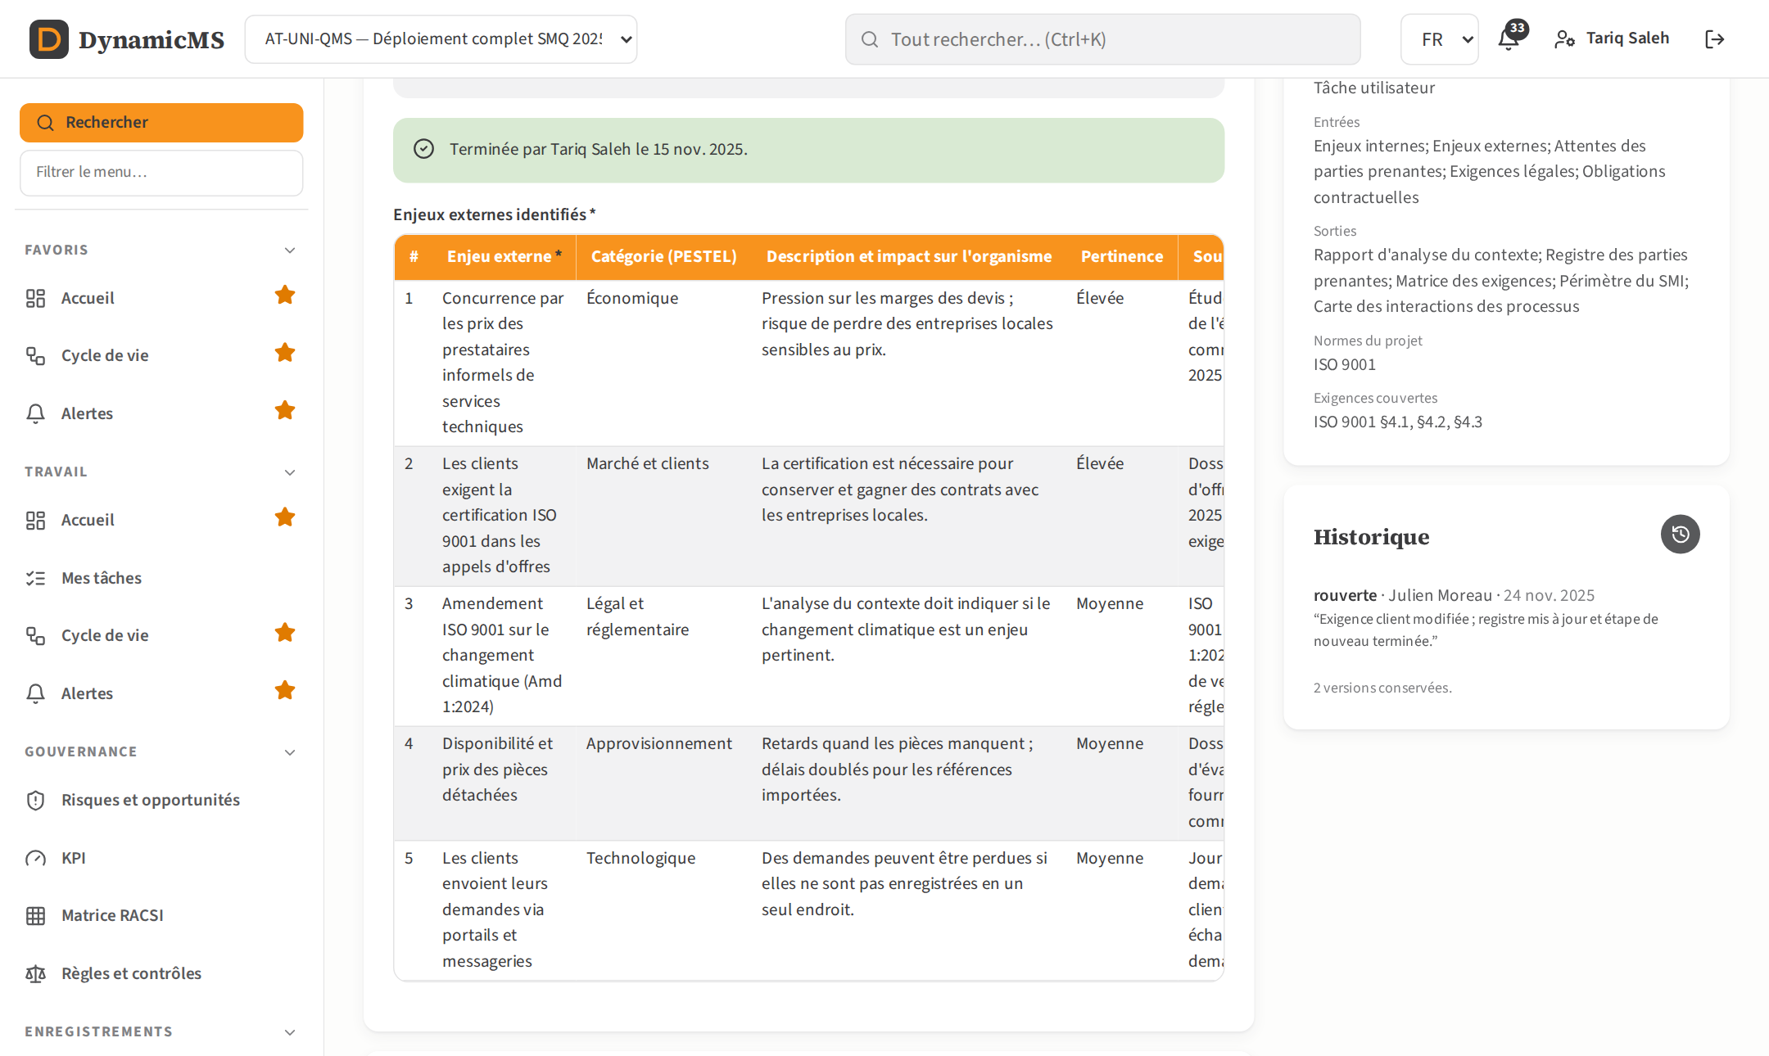
TABLEAUX D'ENREGISTREMENTS
Une ligne par élément, chacune avec sa source
Ajouter, modifier ou supprimer des lignes
Personnes et unités issues de l'OBS
Les plans deviennent des actions, les objectifs un registre
POWERACT Consulting · Les principaux écrans
12

Slide 13
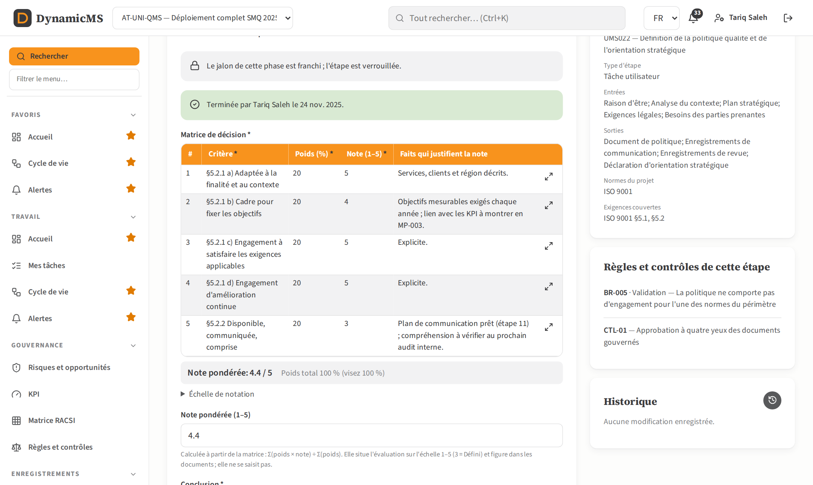
MATRICE DE DÉCISION
Des notes expliquées critère par critère
Poids et notes de 1 à 5 avec les faits
Note pondérée calculée
Échelle de notation affichée sur l'étape
POWERACT Consulting · Les principaux écrans
13

Slide 14
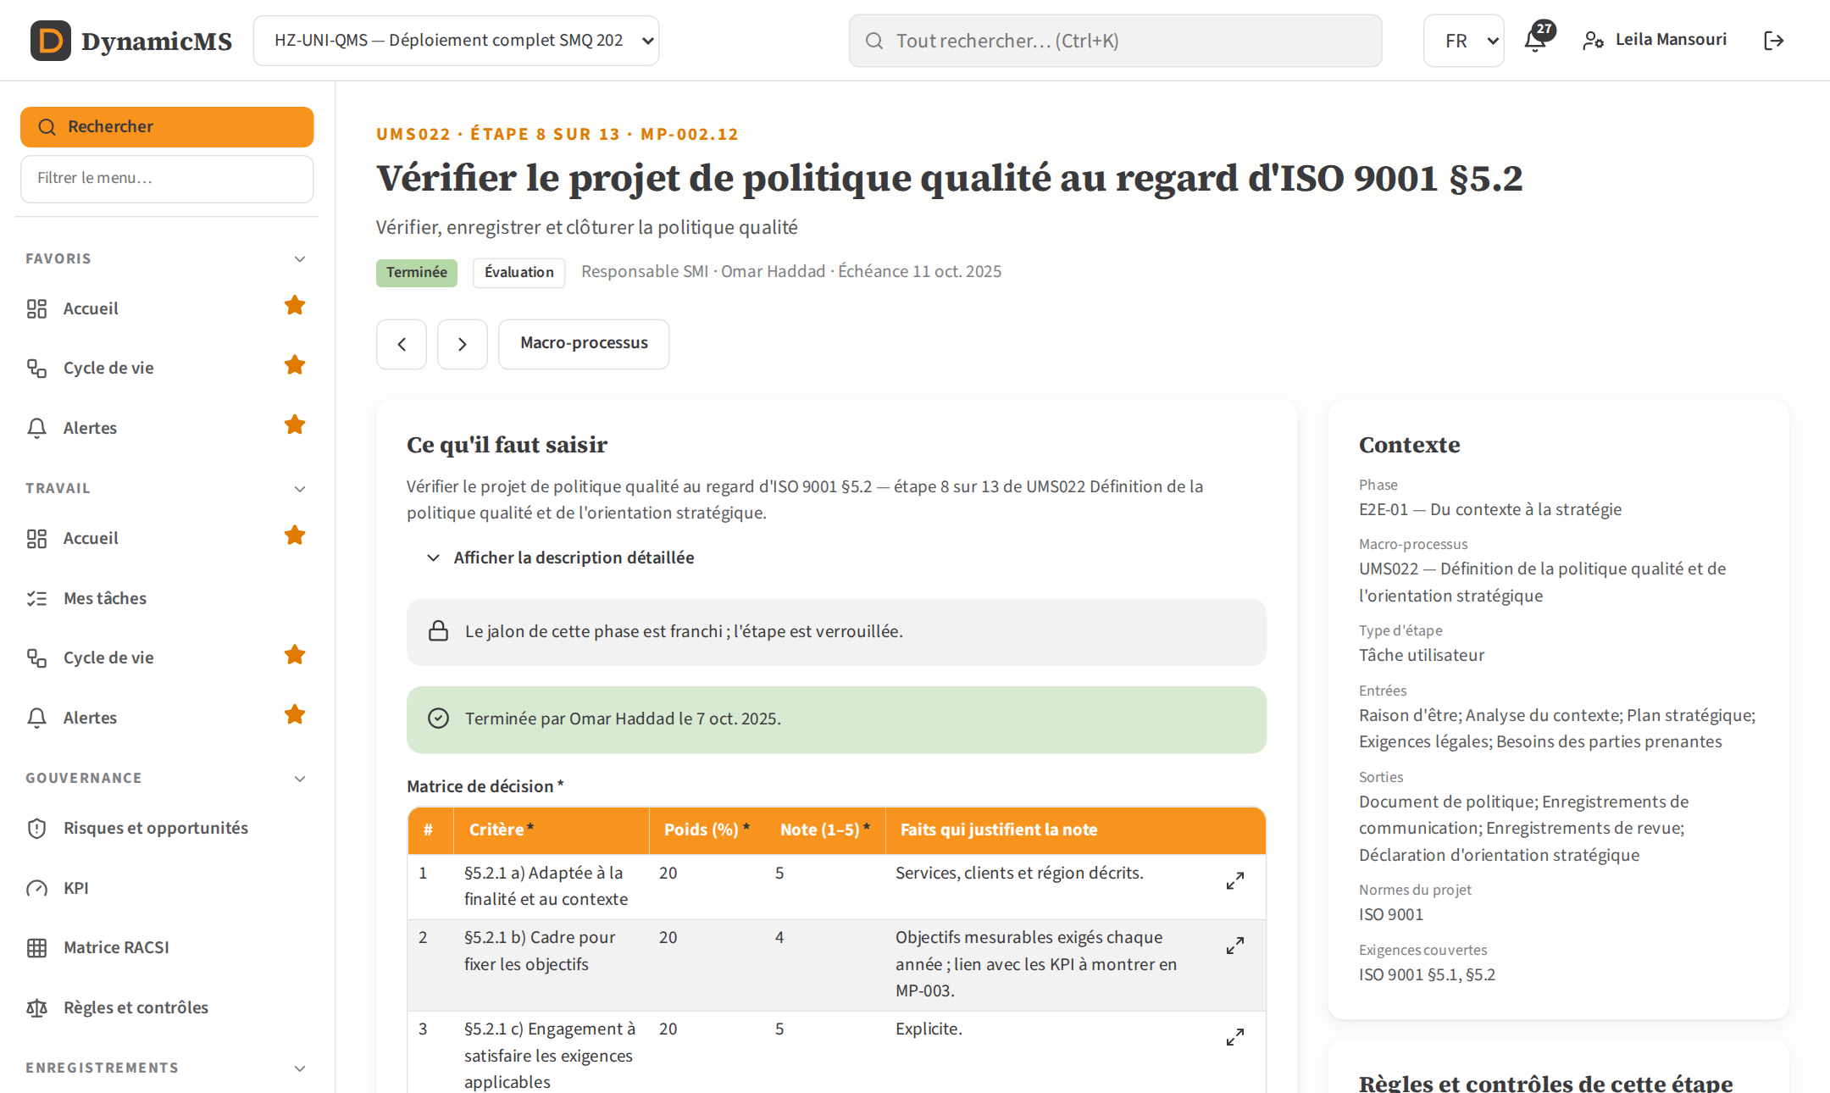
TRAÇABILITÉ
Les étapes terminées gardent leurs preuves
Qui a terminé l'étape et quand
La réouverture exige une justification écrite
Un jalon franchi verrouille la phase
POWERACT Consulting · Les principaux écrans
14

Slide 15
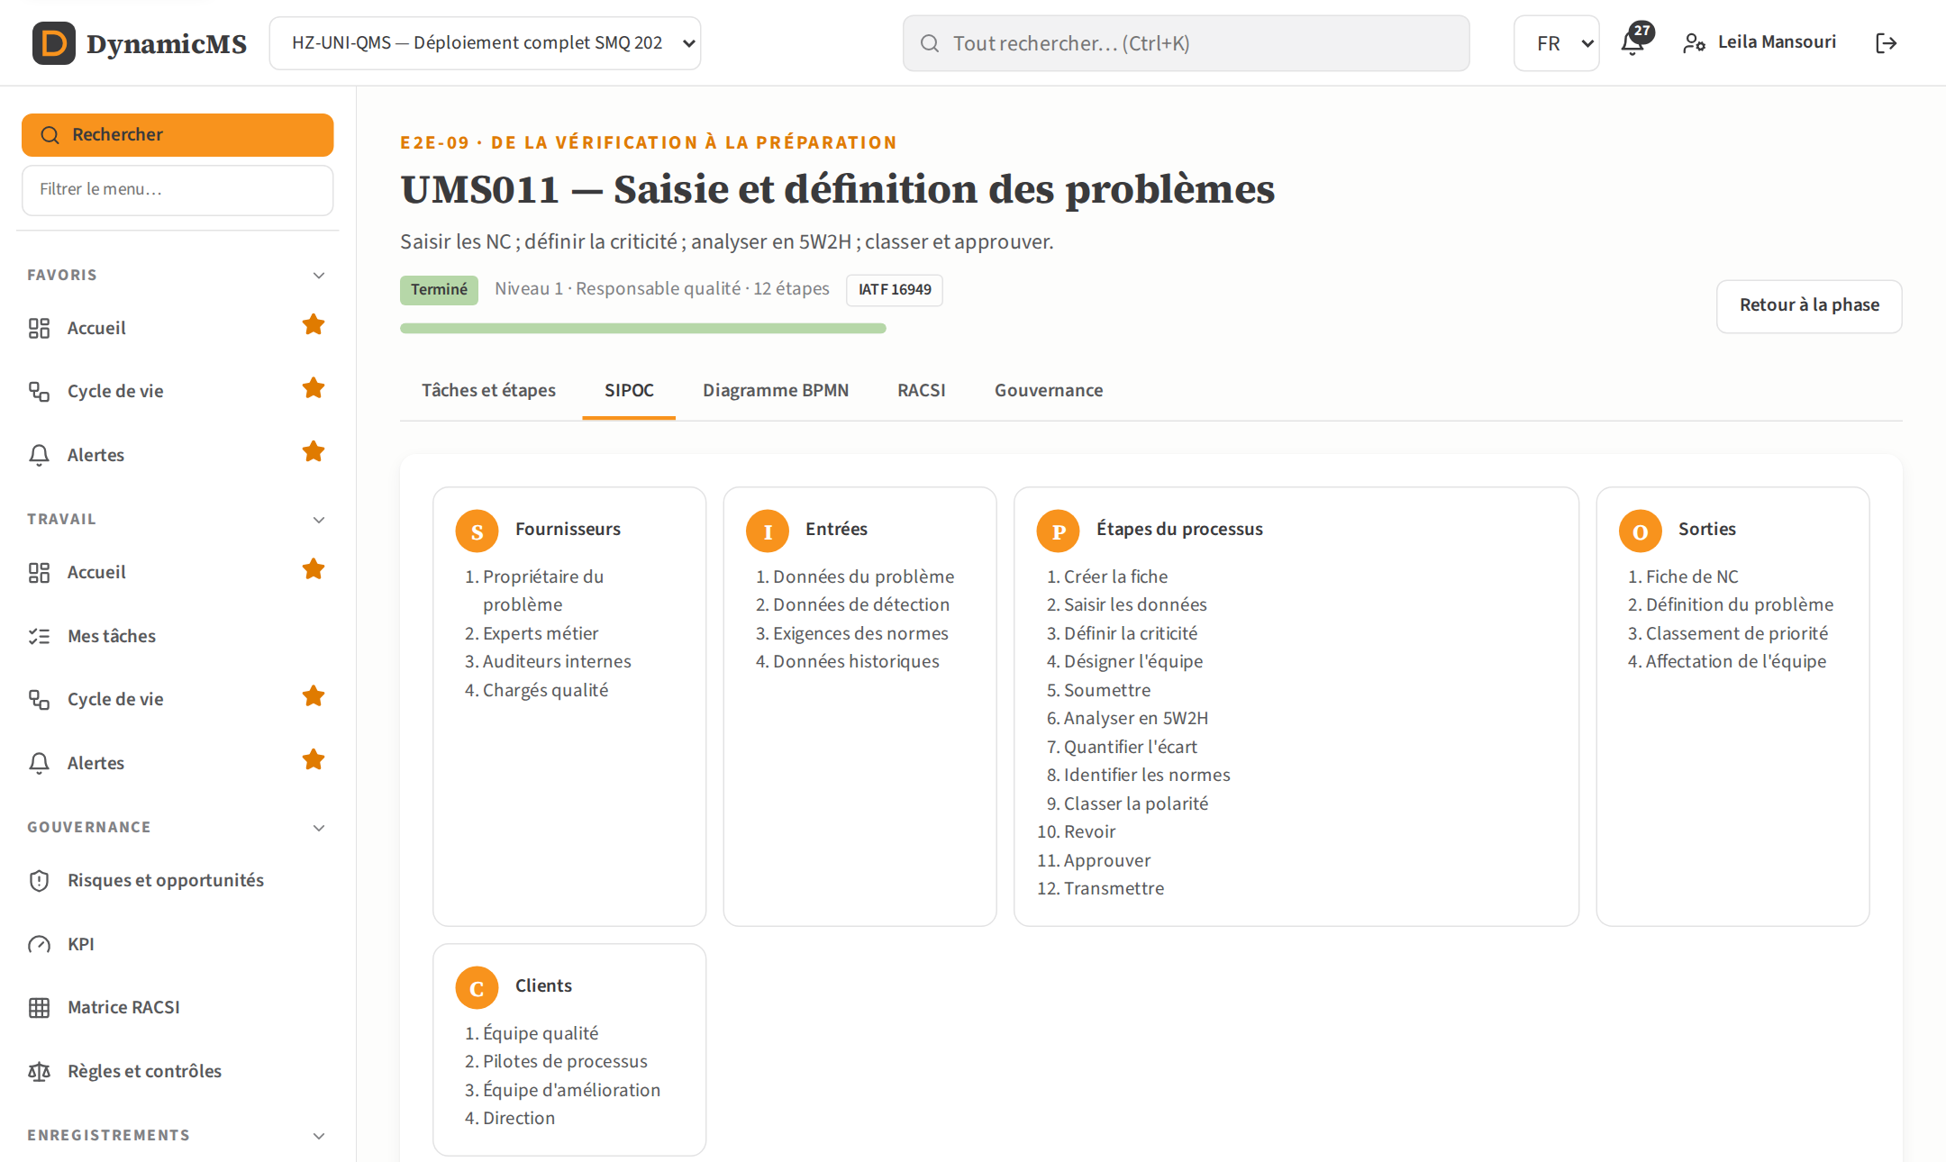
MACRO-PROCESSUS
Le SIPOC de chaque macro-processus
Fournisseurs, entrées, processus, sorties, clients
Tâches et étapes dans l'ordre d'exécution
KPI, règles et cas d'usage IA du processus
POWERACT Consulting · Les principaux écrans
15

Slide 16
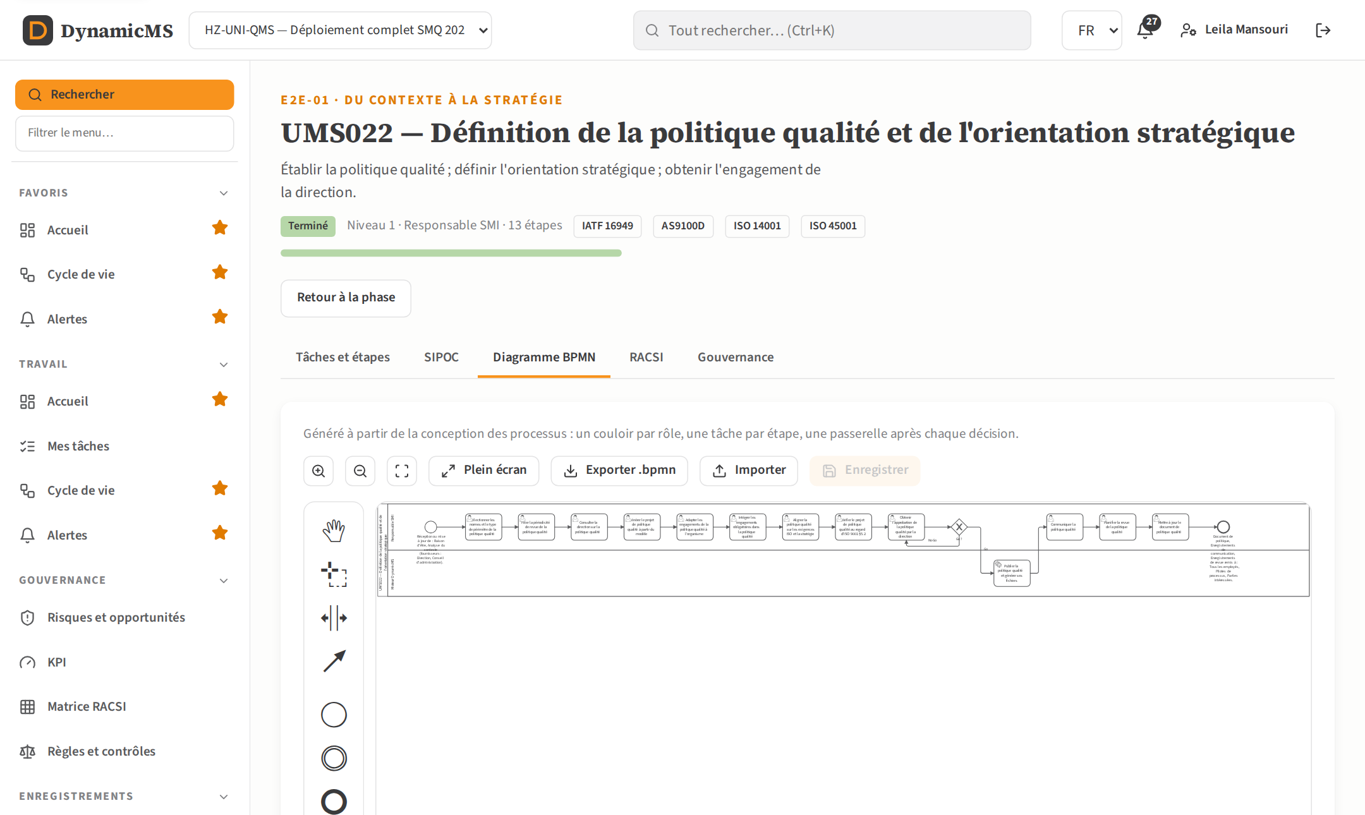
BPMN 2.0
Diagrammes générés à partir de la conception
Un couloir par rôle, une tâche par étape
Palette dans son propre panneau
Export et import de fichiers .bpmn
POWERACT Consulting · Les principaux écrans
16

Slide 17
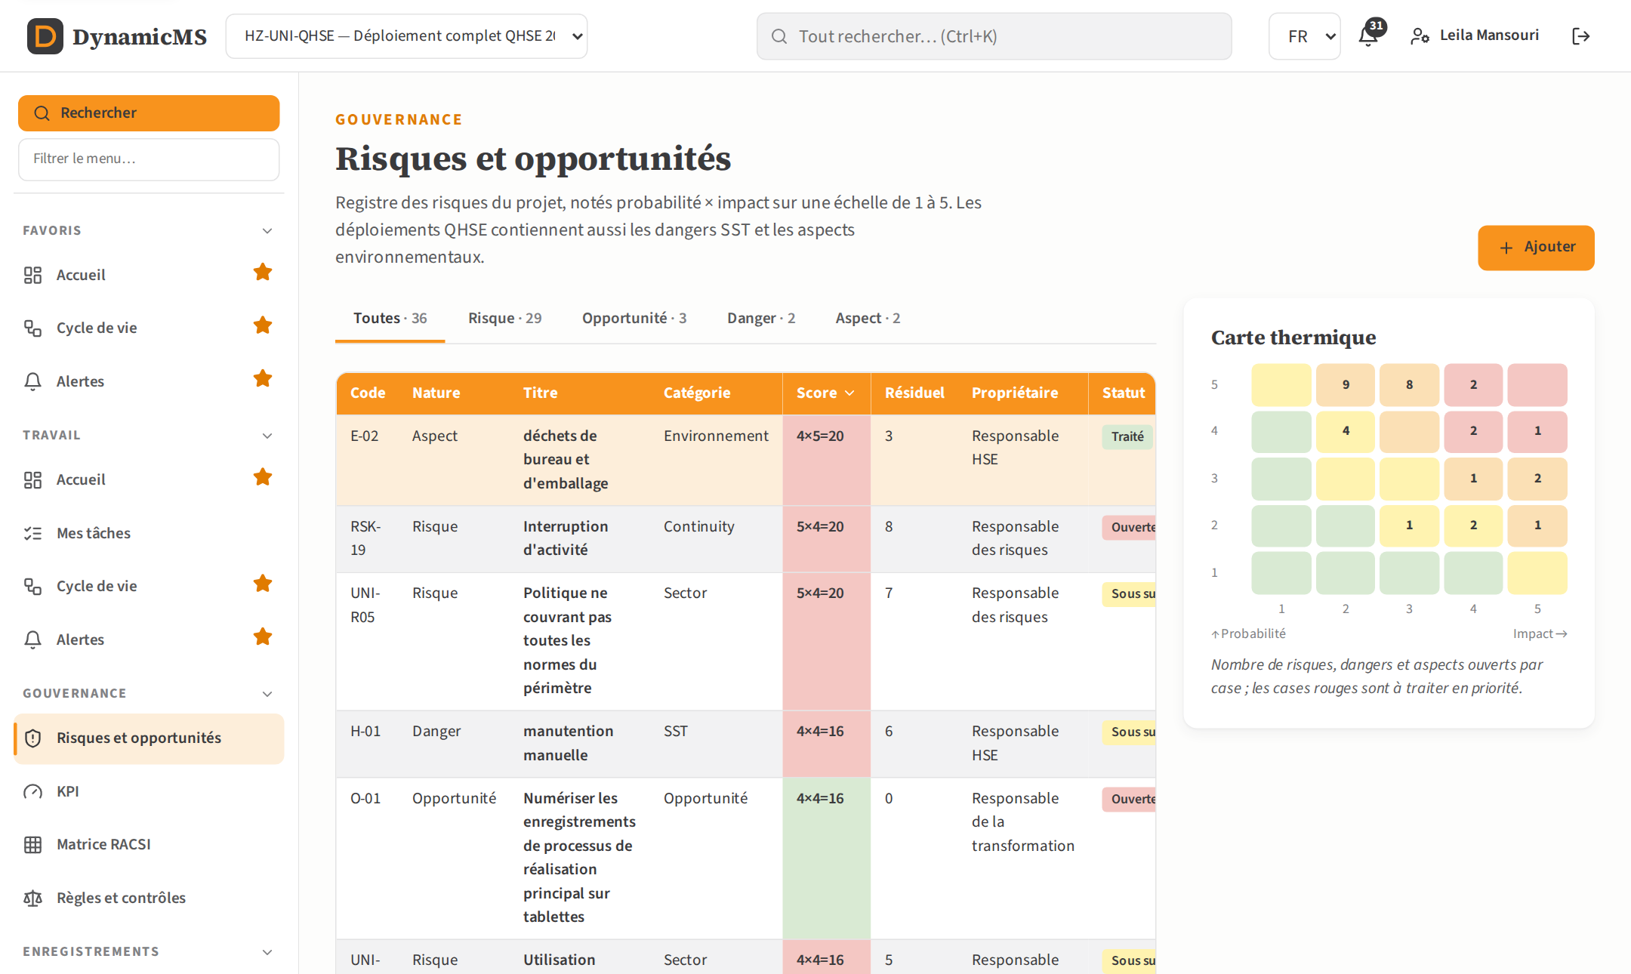
RISQUES
Risques, dangers et aspects sur une carte thermique
Probabilité × impact sur une échelle de 1 à 5
Le QHSE ajoute dangers SST et aspects environnementaux
Traitement et score résiduel par entrée
POWERACT Consulting · Les principaux écrans
17

Slide 18
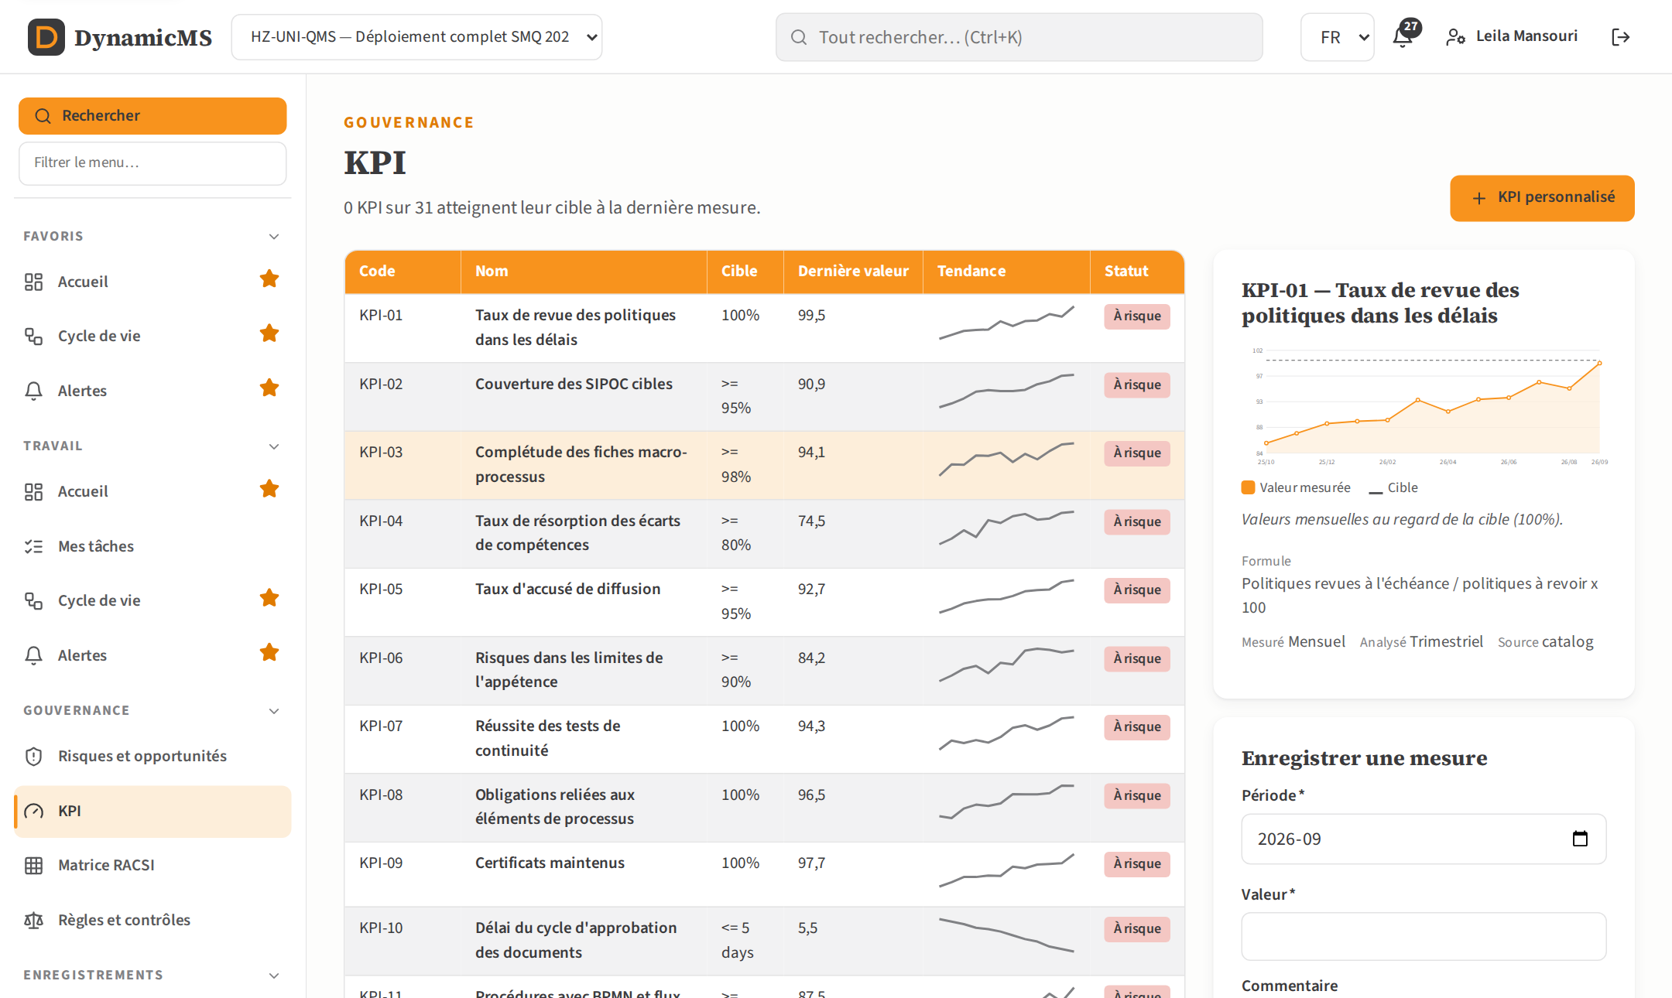
KPI
KPI mesurés chaque mois au regard de la cible
KPI du catalogue, du secteur et de base
Une valeur hors cible déclenche une alerte
KPI personnalisés avec règles de mesure
POWERACT Consulting · Les principaux écrans
18

Slide 19
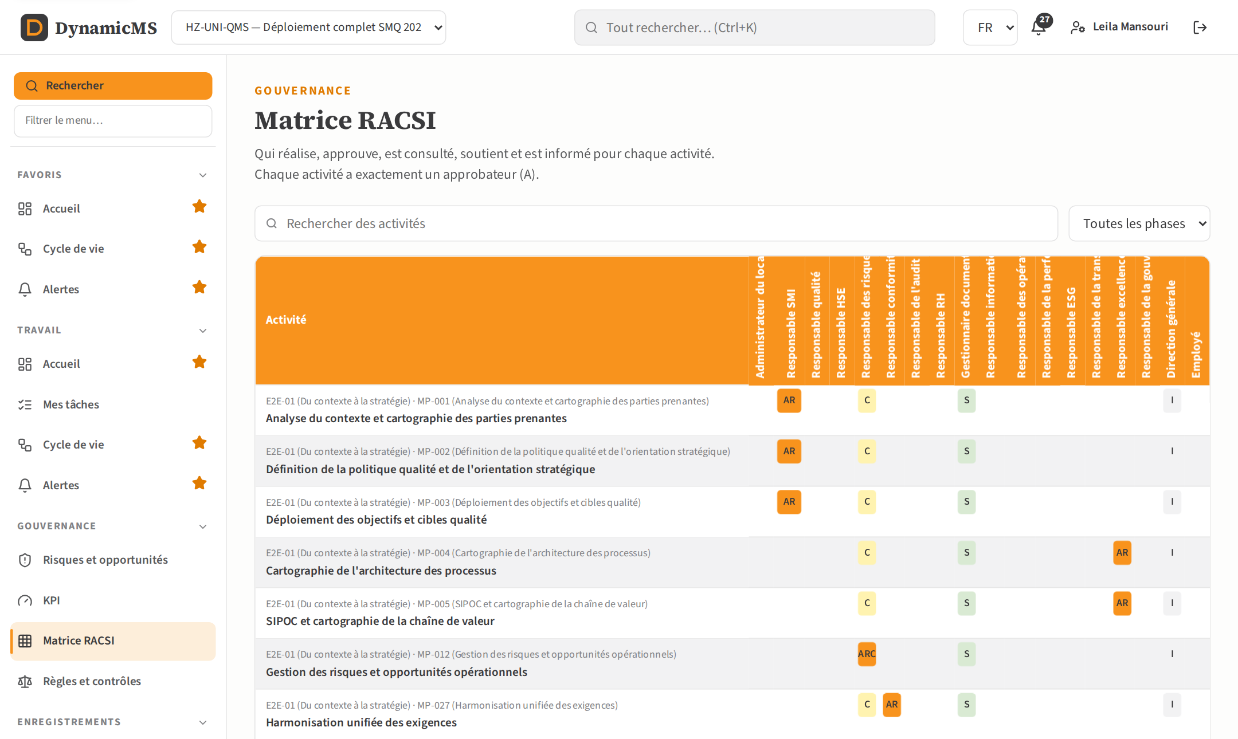
RACSI
Un seul approbateur par activité
Activités de chaque phase et macro-processus
Réalise, consulté, soutien, informé
Règle imposée par la base de données
POWERACT Consulting · Les principaux écrans
19

Slide 20
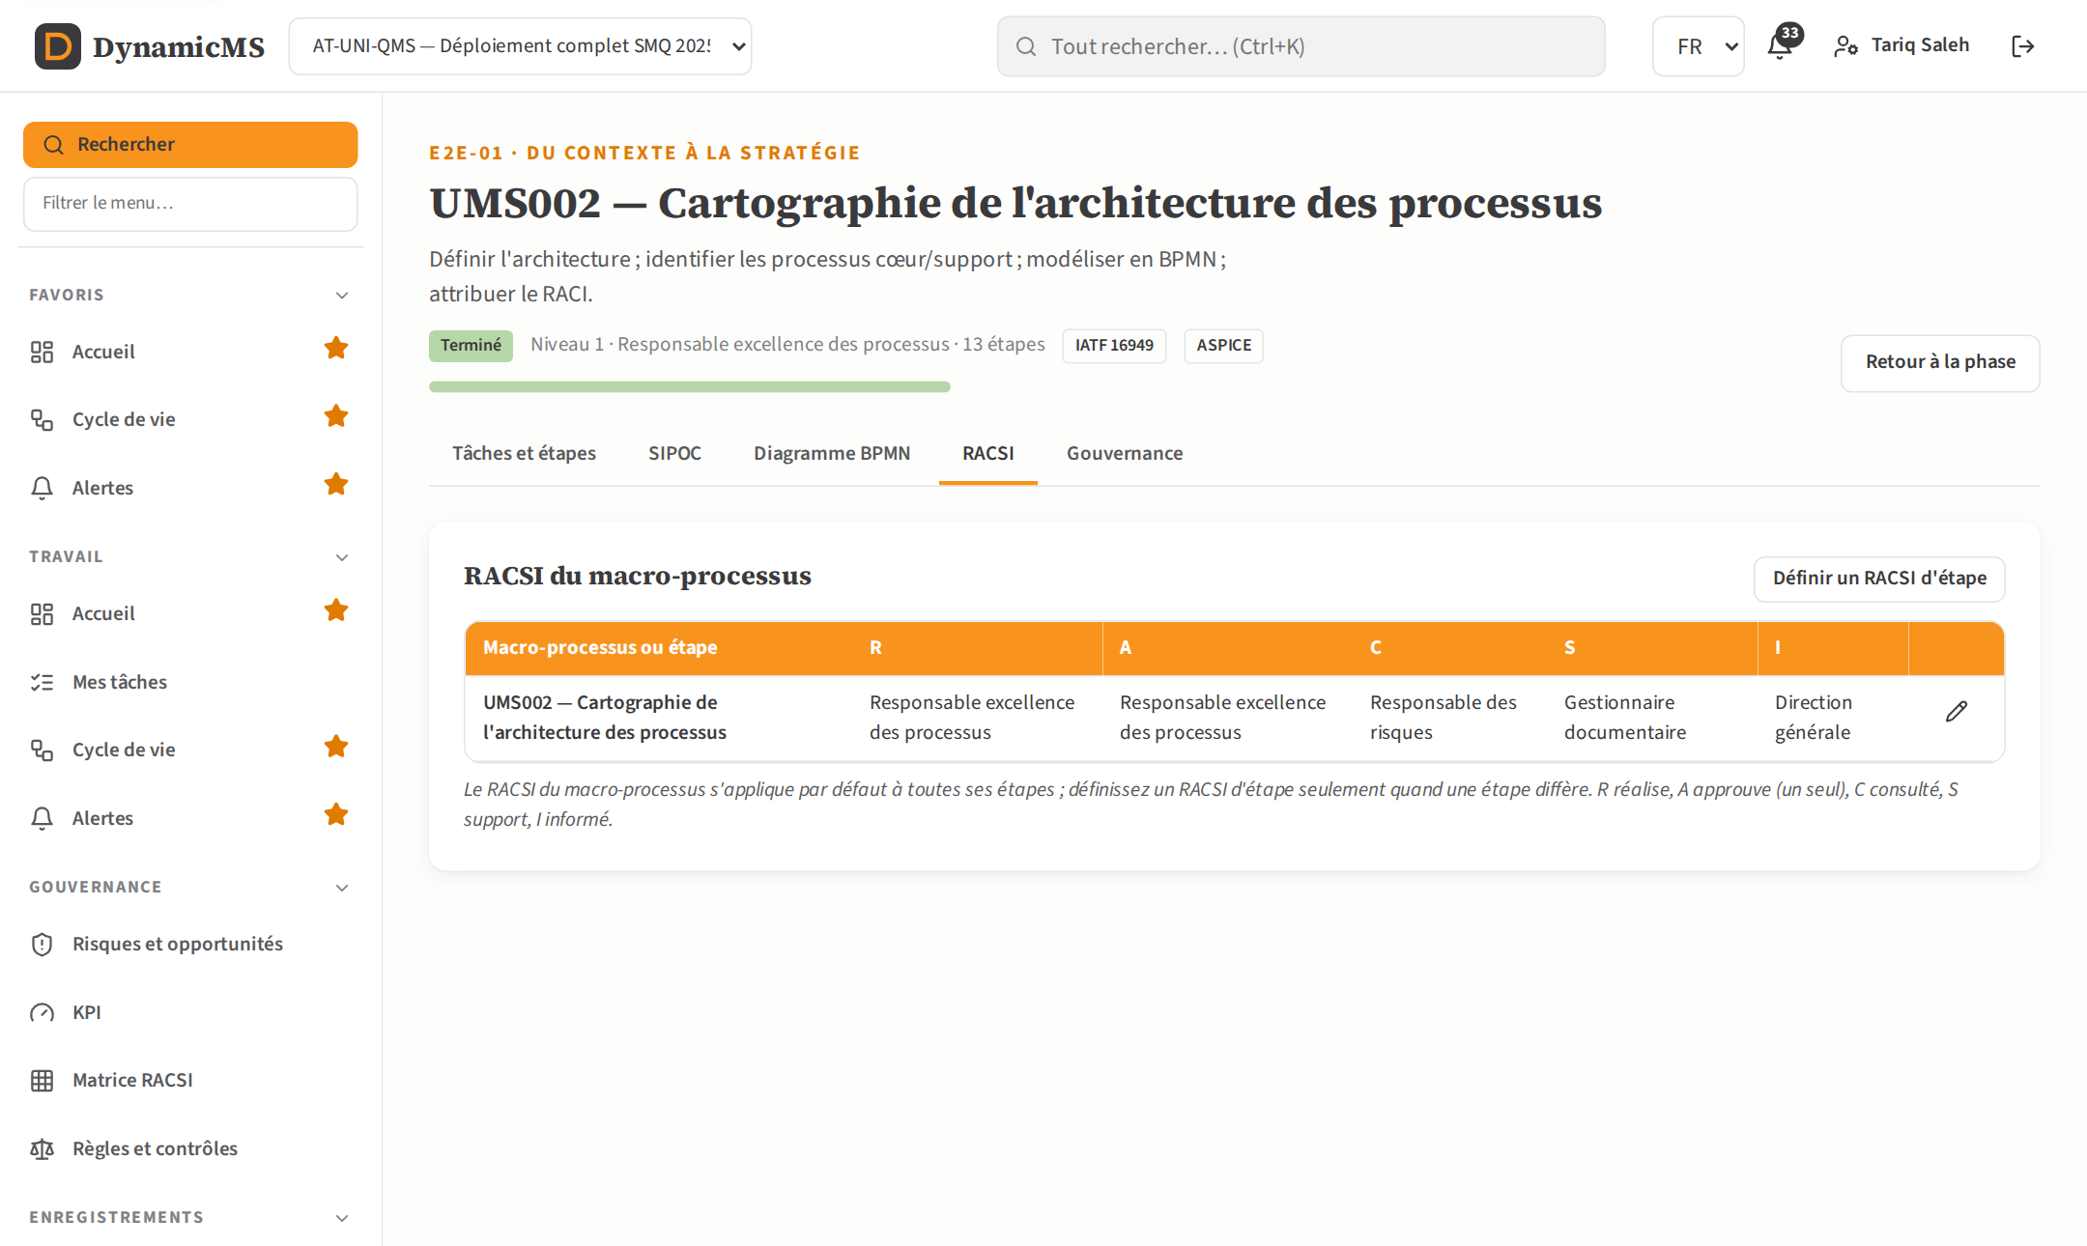
RACSI PAR MACRO-PROCESSUS
Cinq colonnes, par défaut pour toutes les étapes
Modifié sur la page du macro-processus
Un RACSI d'étape seulement si une étape diffère
Vérifié avant de commencer (liste de préparation)
POWERACT Consulting · Les principaux écrans
20

Slide 21
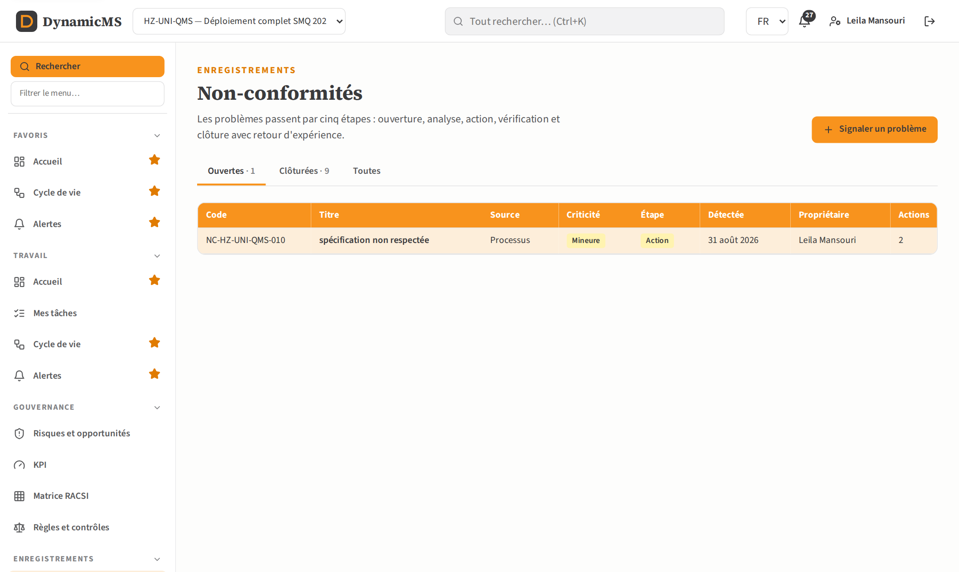
NON-CONFORMITÉS
De la détection au retour d'expérience
Cinq étapes, une à la fois
Propriétaire et évaluateur distincts
La clôture exige le retour d'expérience
POWERACT Consulting · Les principaux écrans
21

Slide 22
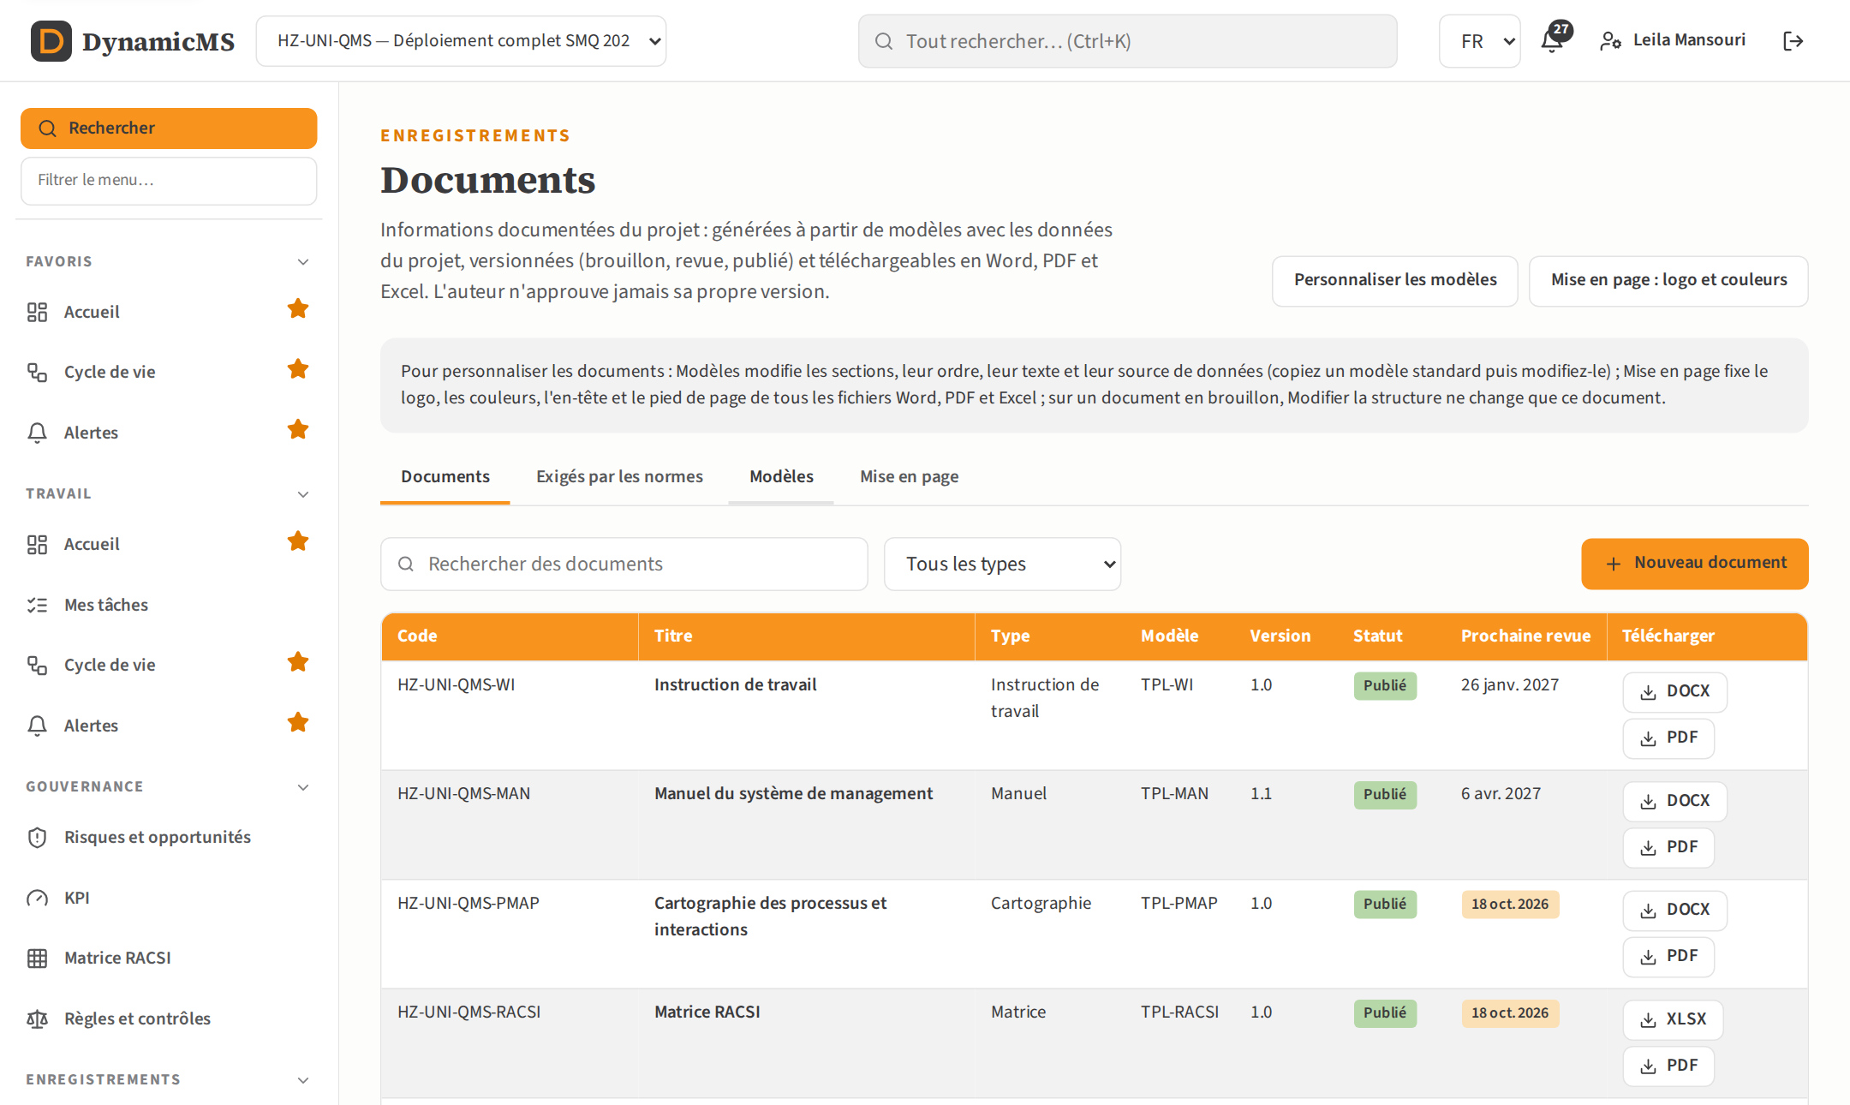
DOCUMENTS
Documents générés à partir des données du projet
Word, PDF et Excel, page de garde et sommaire
Brouillon, revue, publié, remplacé
Structure modifiable, mise en page, droits par rôle
POWERACT Consulting · Les principaux écrans
22

Slide 23
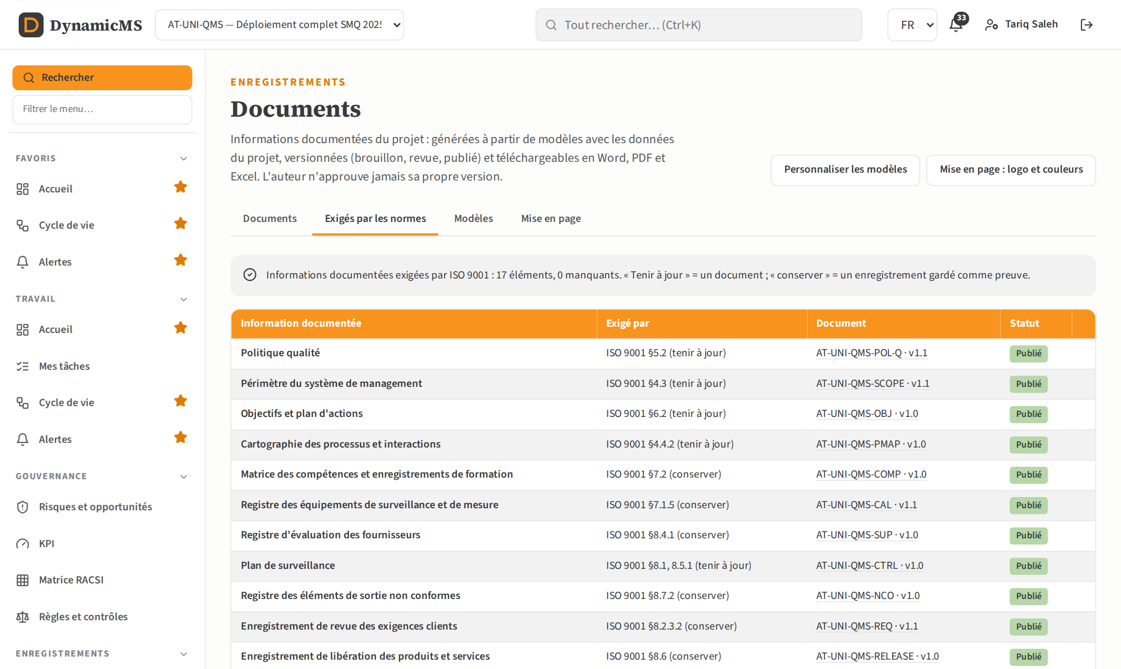
DOCUMENTS EXIGÉS
Ce que demandent ISO 9001, 14001 et 45001
Tenir à jour (document) ou conserver (enregistrement)
Le document qui répond à chaque exigence
Créer un document manquant en un clic
POWERACT Consulting · Les principaux écrans
23

Slide 24
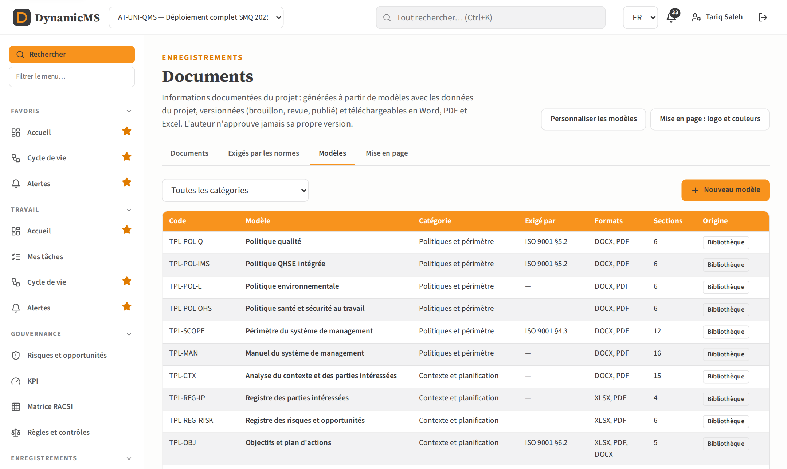
MODÈLES SMI
37 modèles remplis avec les données du projet
Politiques, périmètre, manuel, registres, procédures
Sections avec leur source de données
Copier et adapter, ou créer des modèles
POWERACT Consulting · Les principaux écrans
24

Slide 25
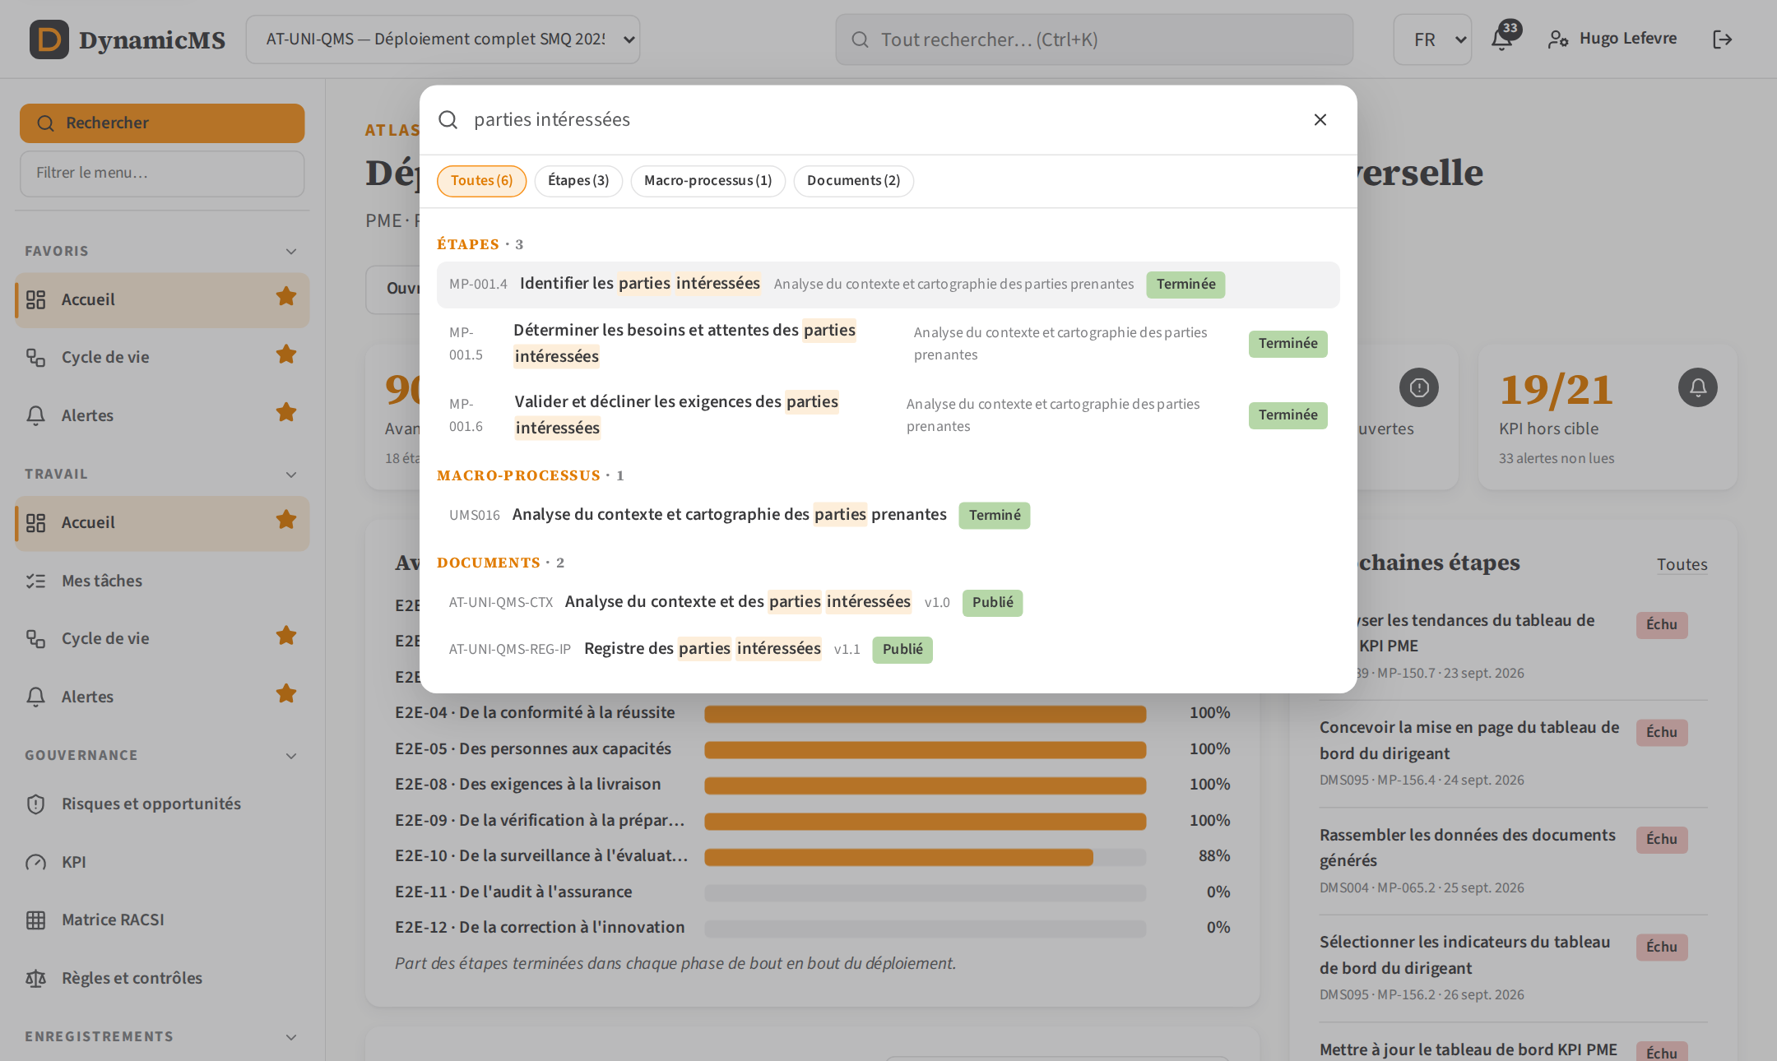
RECHERCHE
Une seule recherche pour toute l'application
Étapes, enregistrements, documents, personnes et aide
Groupés par type, dans les droits de l'utilisateur
Bouton du menu ou Ctrl+K
POWERACT Consulting · Les principaux écrans
25

Slide 26
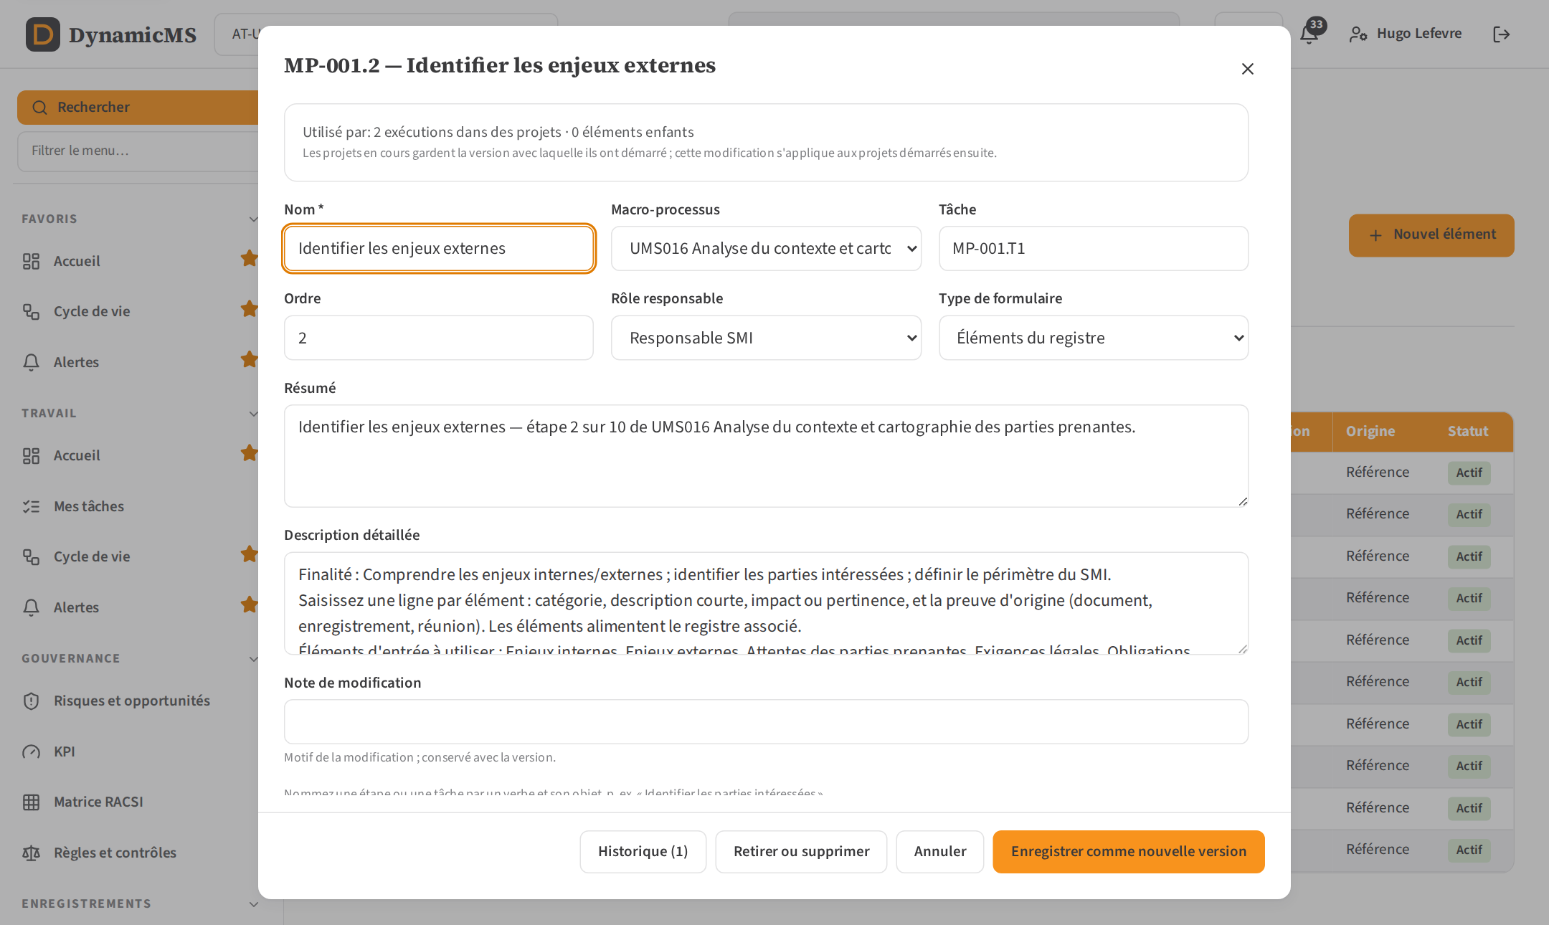
CONCEPTION DES PROCESSUS
Créer, modifier, retirer et restaurer chaque élément
Fonctions, phases, macro-processus, tâches, étapes, jalons, listes
Chaque enregistrement est une version : comparer et restaurer
Les projets en cours gardent leur version de départ
POWERACT Consulting · Les principaux écrans
26

Slide 27
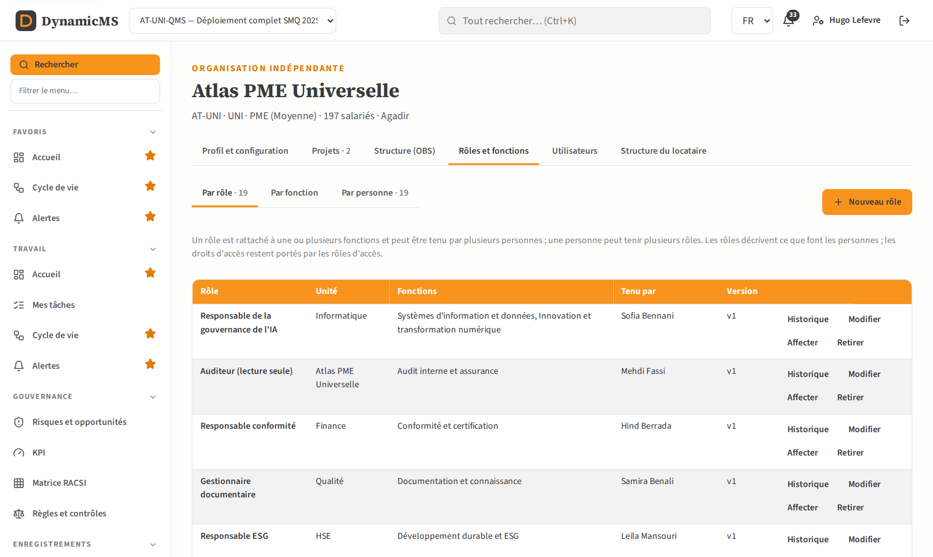
RÔLES OBS
Rôles liés aux fonctions, tenus par des personnes
Un rôle couvre une ou plusieurs fonctions
Une personne tient un ou plusieurs rôles (titulaire, suppléant, intérim)
Vues par rôle, par fonction et par personne
POWERACT Consulting · Les principaux écrans
27

Slide 28
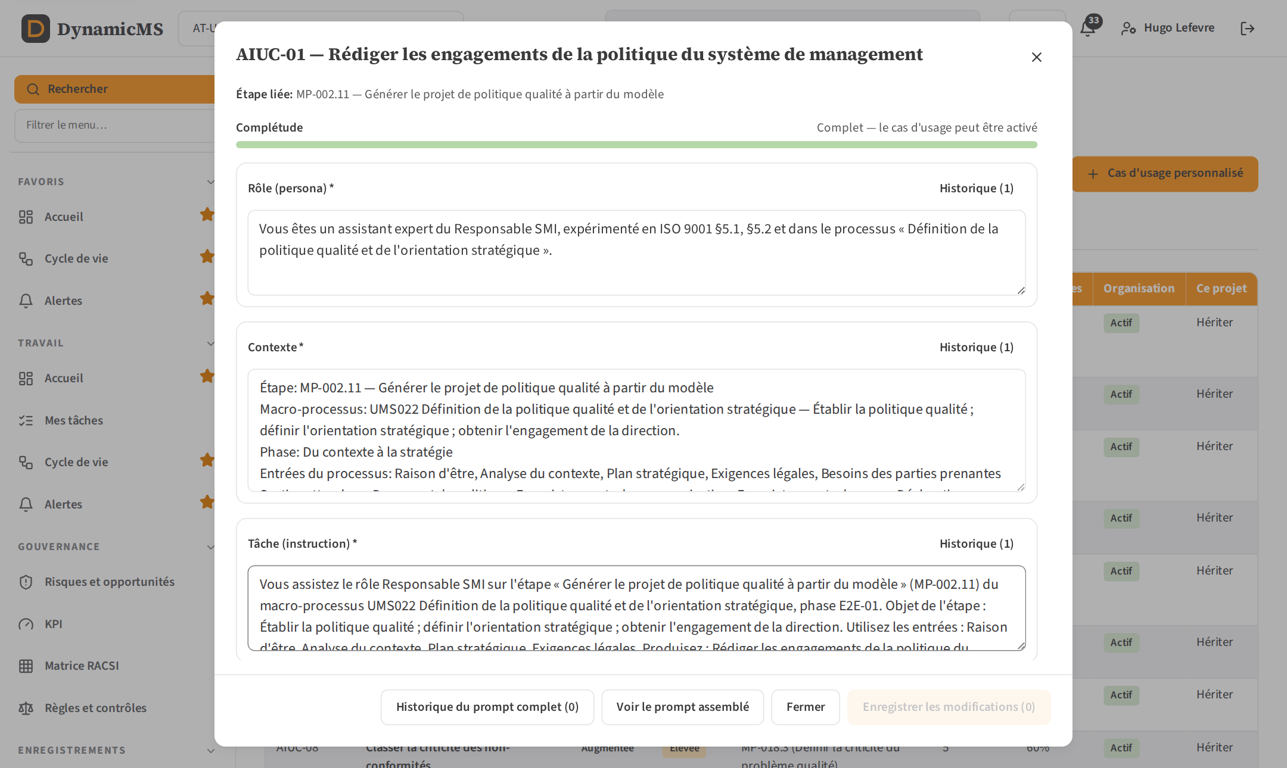
SPÉCIFICATION DU PROMPT
Un champ par aspect du prompt
Rôle, contexte, tâche, contraintes, exemples, format, etc.
Chaque champ versionné ; restaurer toute version
Un cas d'usage incomplet ne peut pas être activé
POWERACT Consulting · Les principaux écrans
28

Slide 29
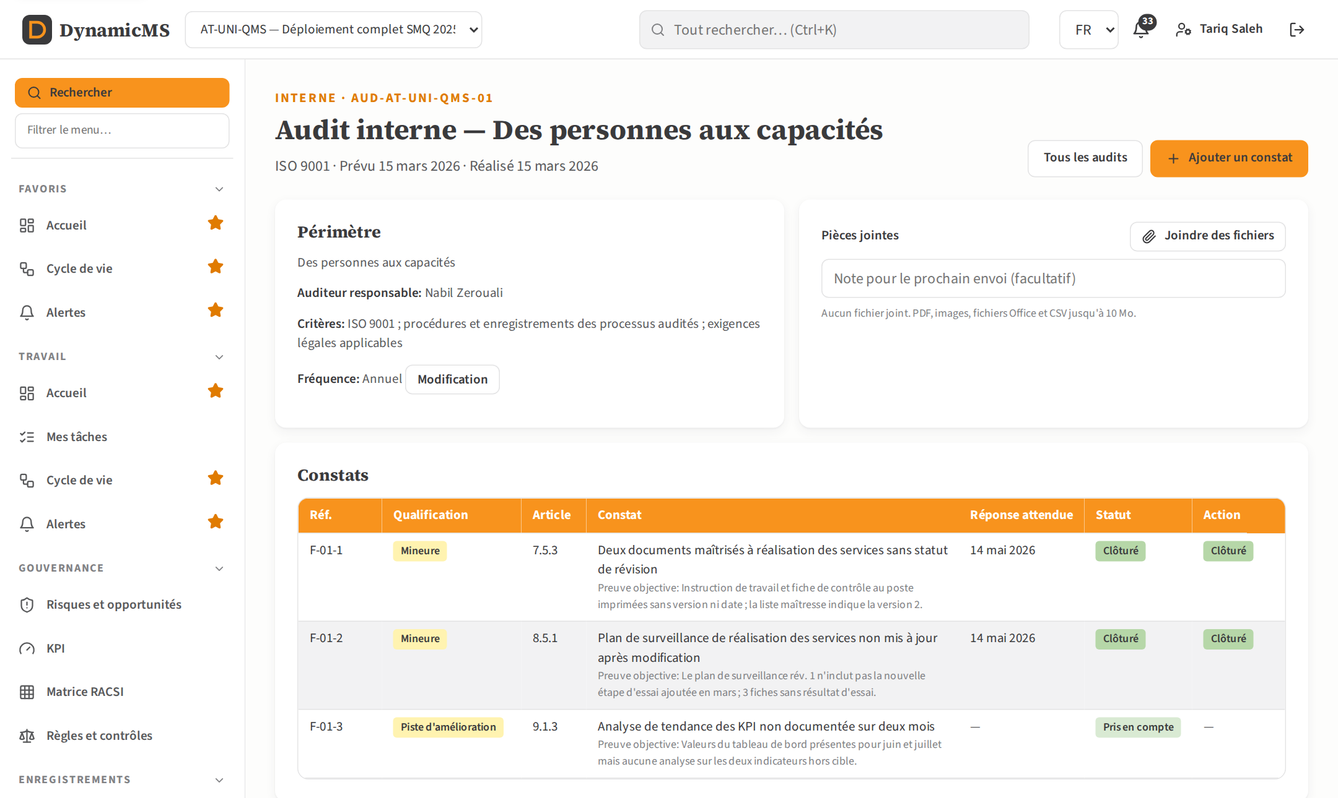
AUDITS
Programme d'audit et constats qualifiés
Fréquence dans une liste ou personnalisée
Majeure, mineure, observation, piste de progrès
Fiche détaillée pour chaque non-conformité
POWERACT Consulting · Les principaux écrans
29

Slide 30
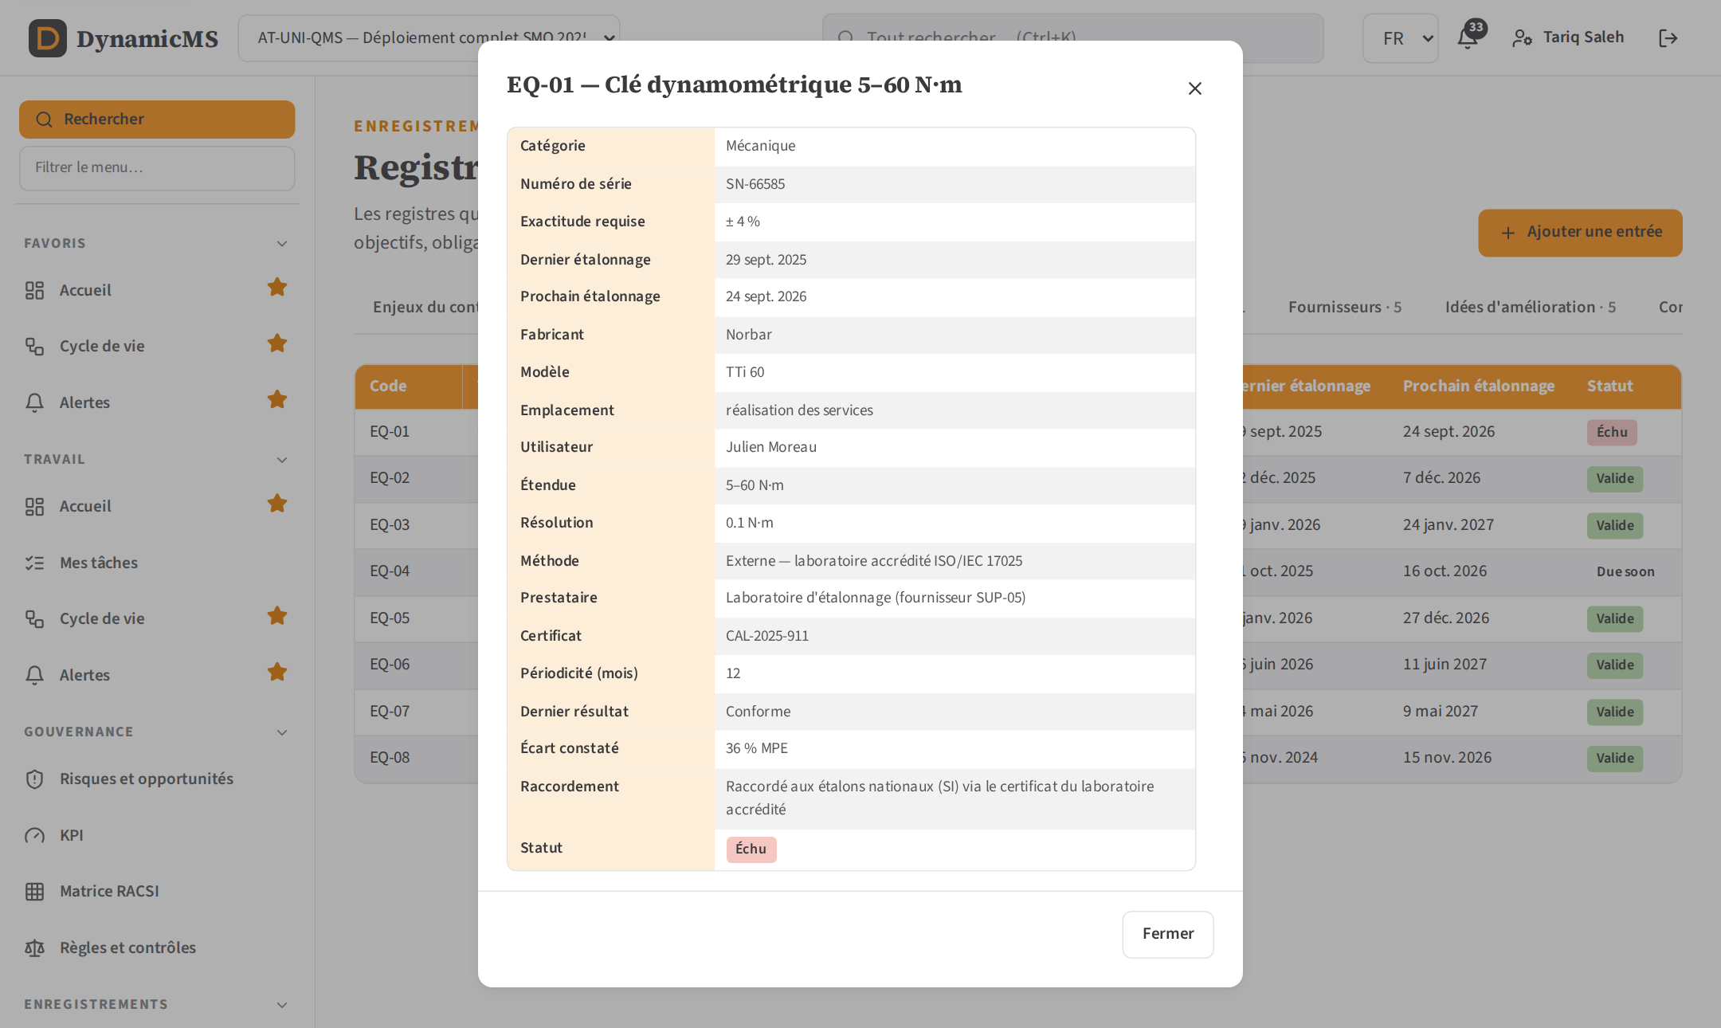
REGISTRES
Registres et enregistrements plus détaillés
Équipements de mesure, modifications, compétences, obligations
Tous les champs d'une entrée dans son détail
Documents construits à partir des mêmes données
POWERACT Consulting · Les principaux écrans
30

Slide 31
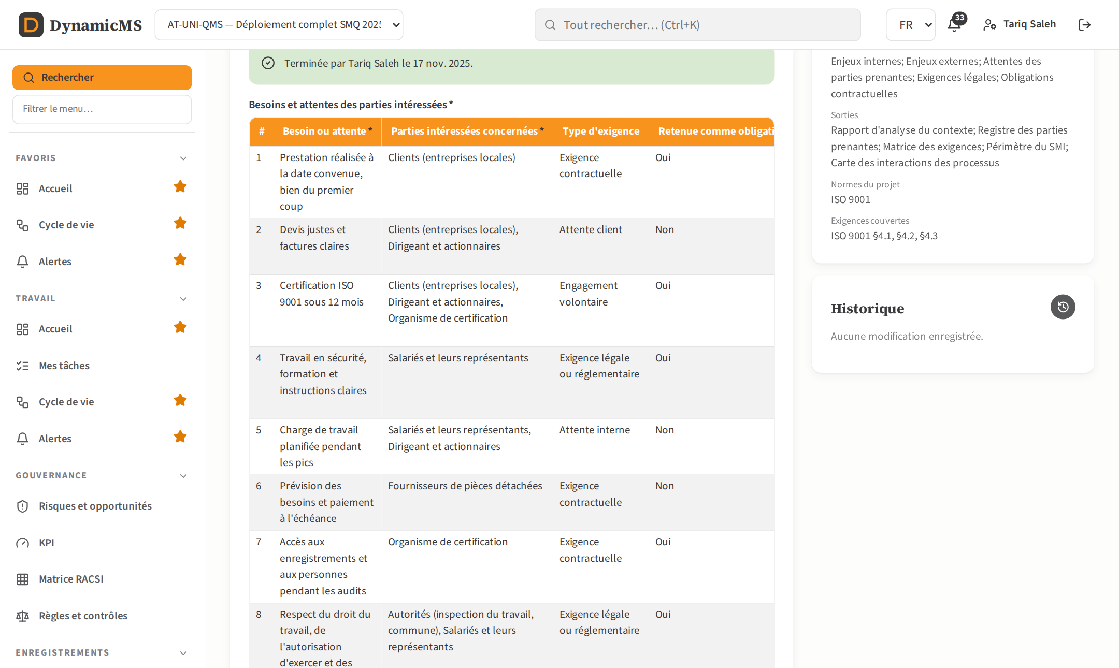
BESOINS ET ATTENTES
Un besoin rattaché à une ou plusieurs parties intéressées
Saisi, pris dans la bibliothèque ou proposé par l'IA
Type, obligation de conformité et réponse pour chaque besoin
Registres et documents alimentés à la clôture
POWERACT Consulting · Les principaux écrans
31

Slide 32
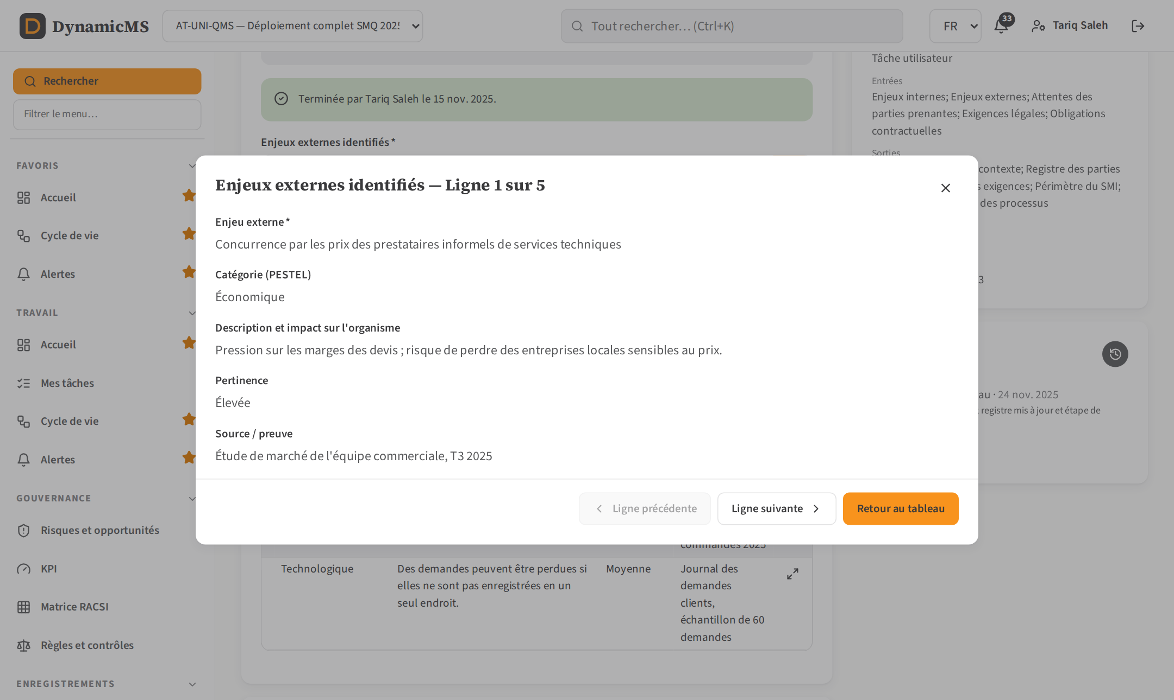
TABLEAUX D'ENREGISTREMENTS
Colonnes qualifiées, listes avec Personnalisé, grand éditeur
« Enjeu externe », « Partie intéressée », et non « Élément »
Chaque choix : une liste avec une entrée Personnalisé
Chaque ligne s'ouvre dans une grande fenêtre, avec retour
POWERACT Consulting · Les principaux écrans
32

Slide 33
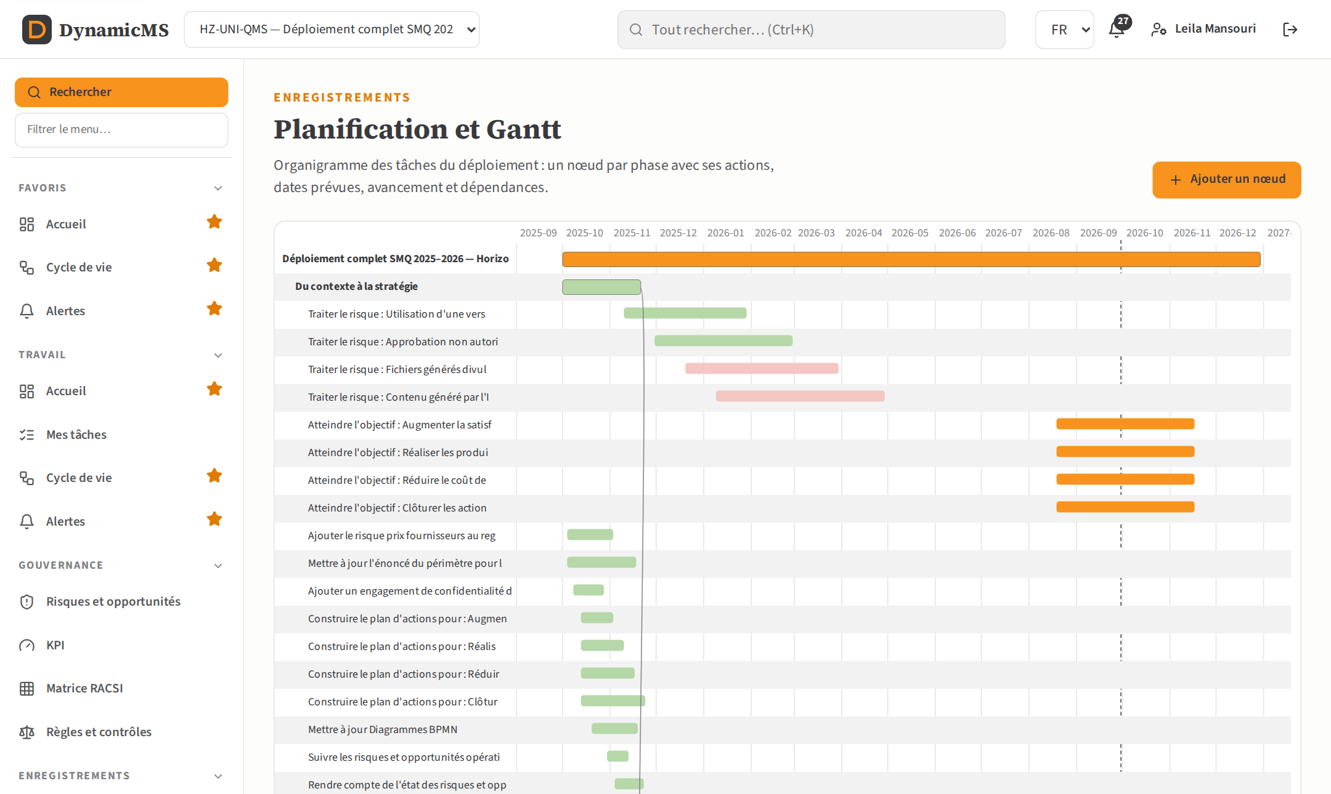
PLANIFICATION
Organigramme des tâches et diagramme de Gantt
Un nœud par phase avec ses actions
Dépendances tracées entre phases
Éléments en retard en rouge
POWERACT Consulting · Les principaux écrans
33

Slide 34
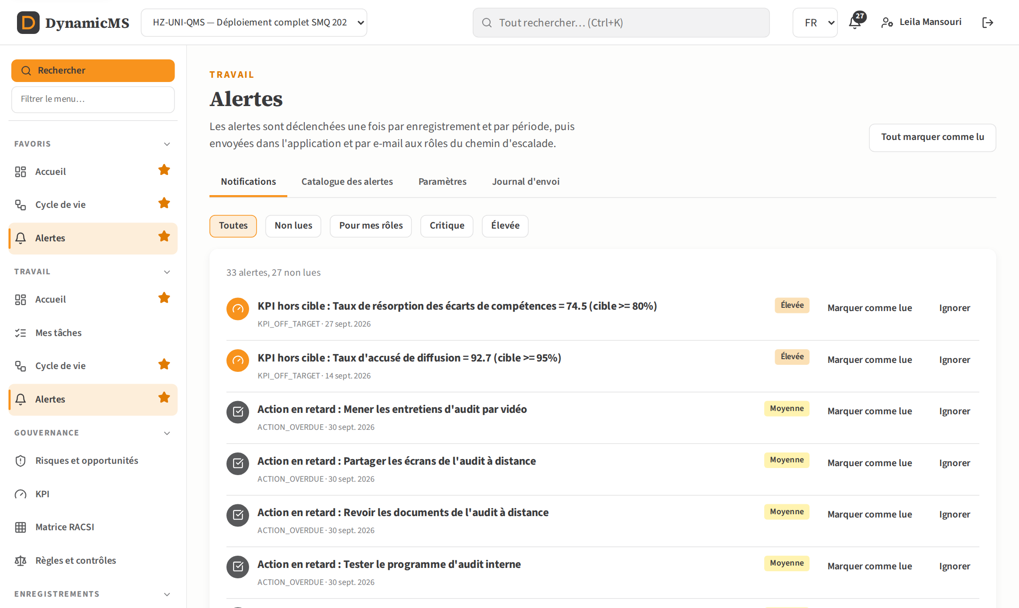
ALERTES
Déclenchées une fois, envoyées sur le chemin d'escalade
Dédoublonnées par enregistrement et période
Journal d'envoi application et e-mail
Types d'alertes activés par organisation
POWERACT Consulting · Les principaux écrans
34

Slide 35
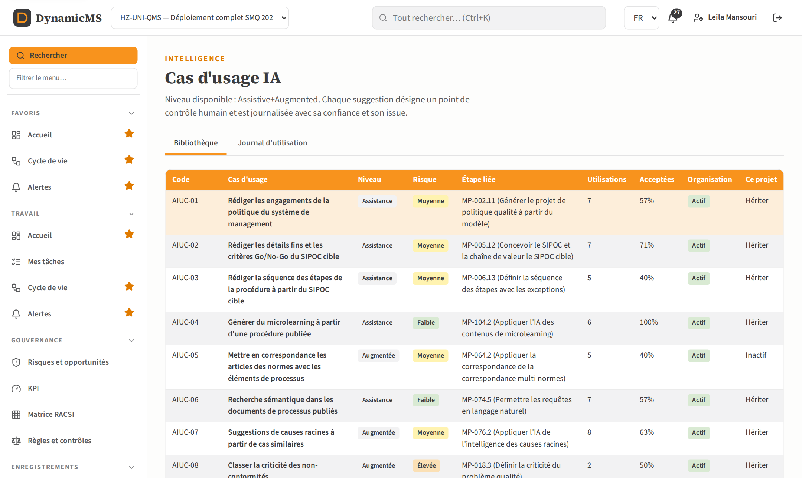
CAS D'USAGE IA
Suggestions de l'IA avec point de contrôle humain
Chaque cas d'usage relié à son étape
Prompt construit à partir de l'étape, visible
Acceptée, modifiée ou rejetée, et journalisée
POWERACT Consulting · Les principaux écrans
35

Slide 36
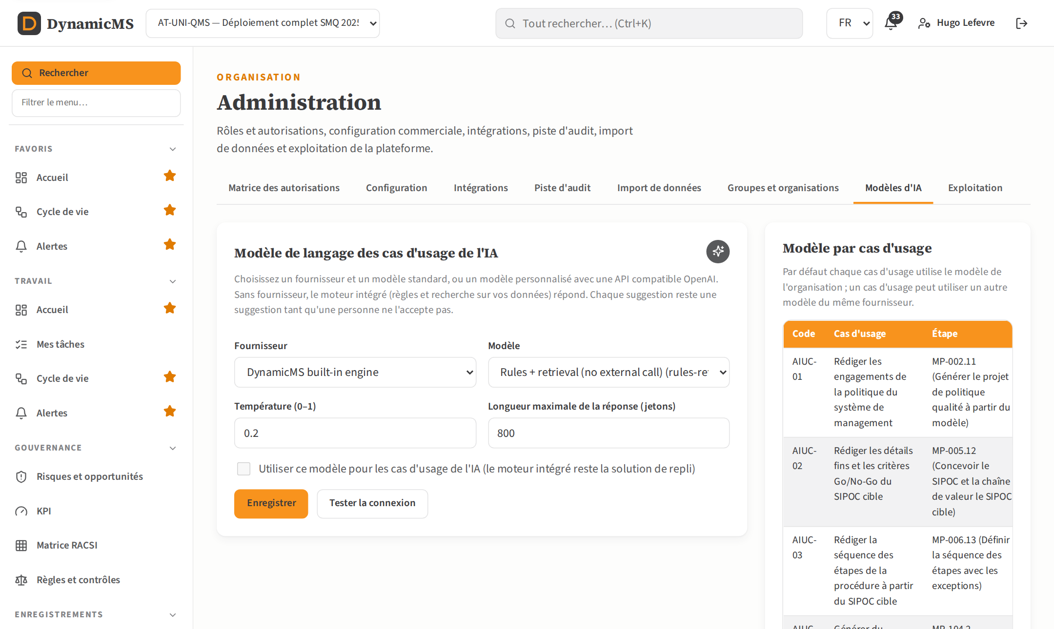
MODÈLES D'IA
Modèles de langage standard ou personnalisés
Claude, OpenAI, Azure, Gemini, Mistral ou personnalisé
Clés chiffrées, test de connexion
Moteur intégré en solution de repli
POWERACT Consulting · Les principaux écrans
36

Slide 37
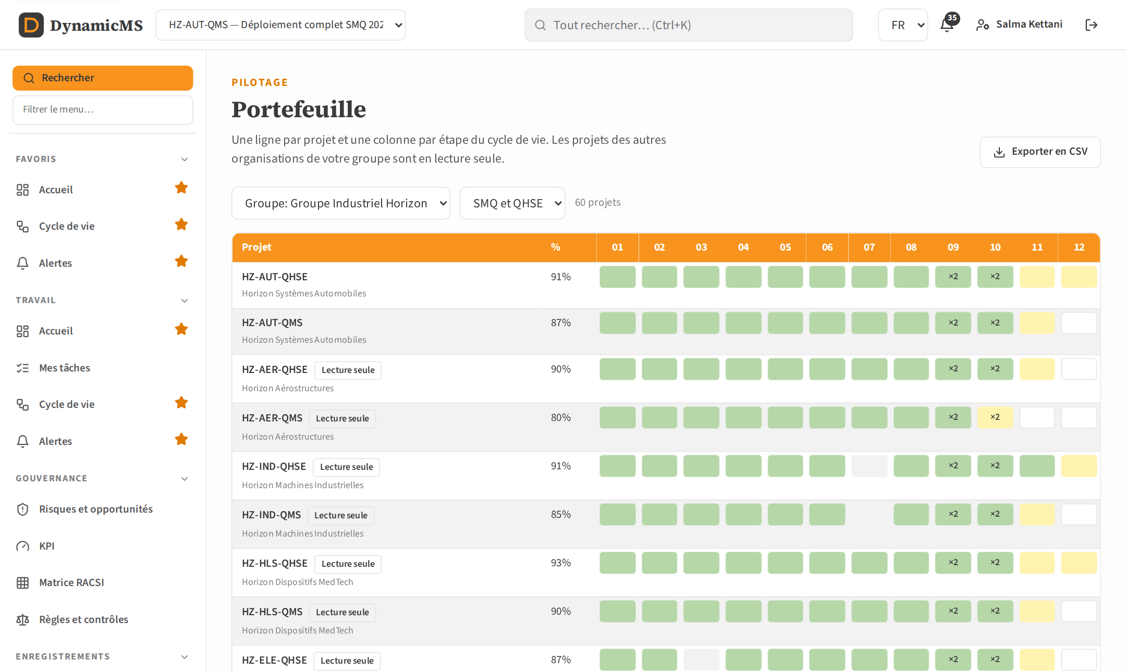
PORTEFEUILLE
Tous les projets du groupe, étape par étape
Une ligne par projet, une colonne par phase
Autres organisations en lecture seule
Export CSV
POWERACT Consulting · Les principaux écrans
37

Slide 38
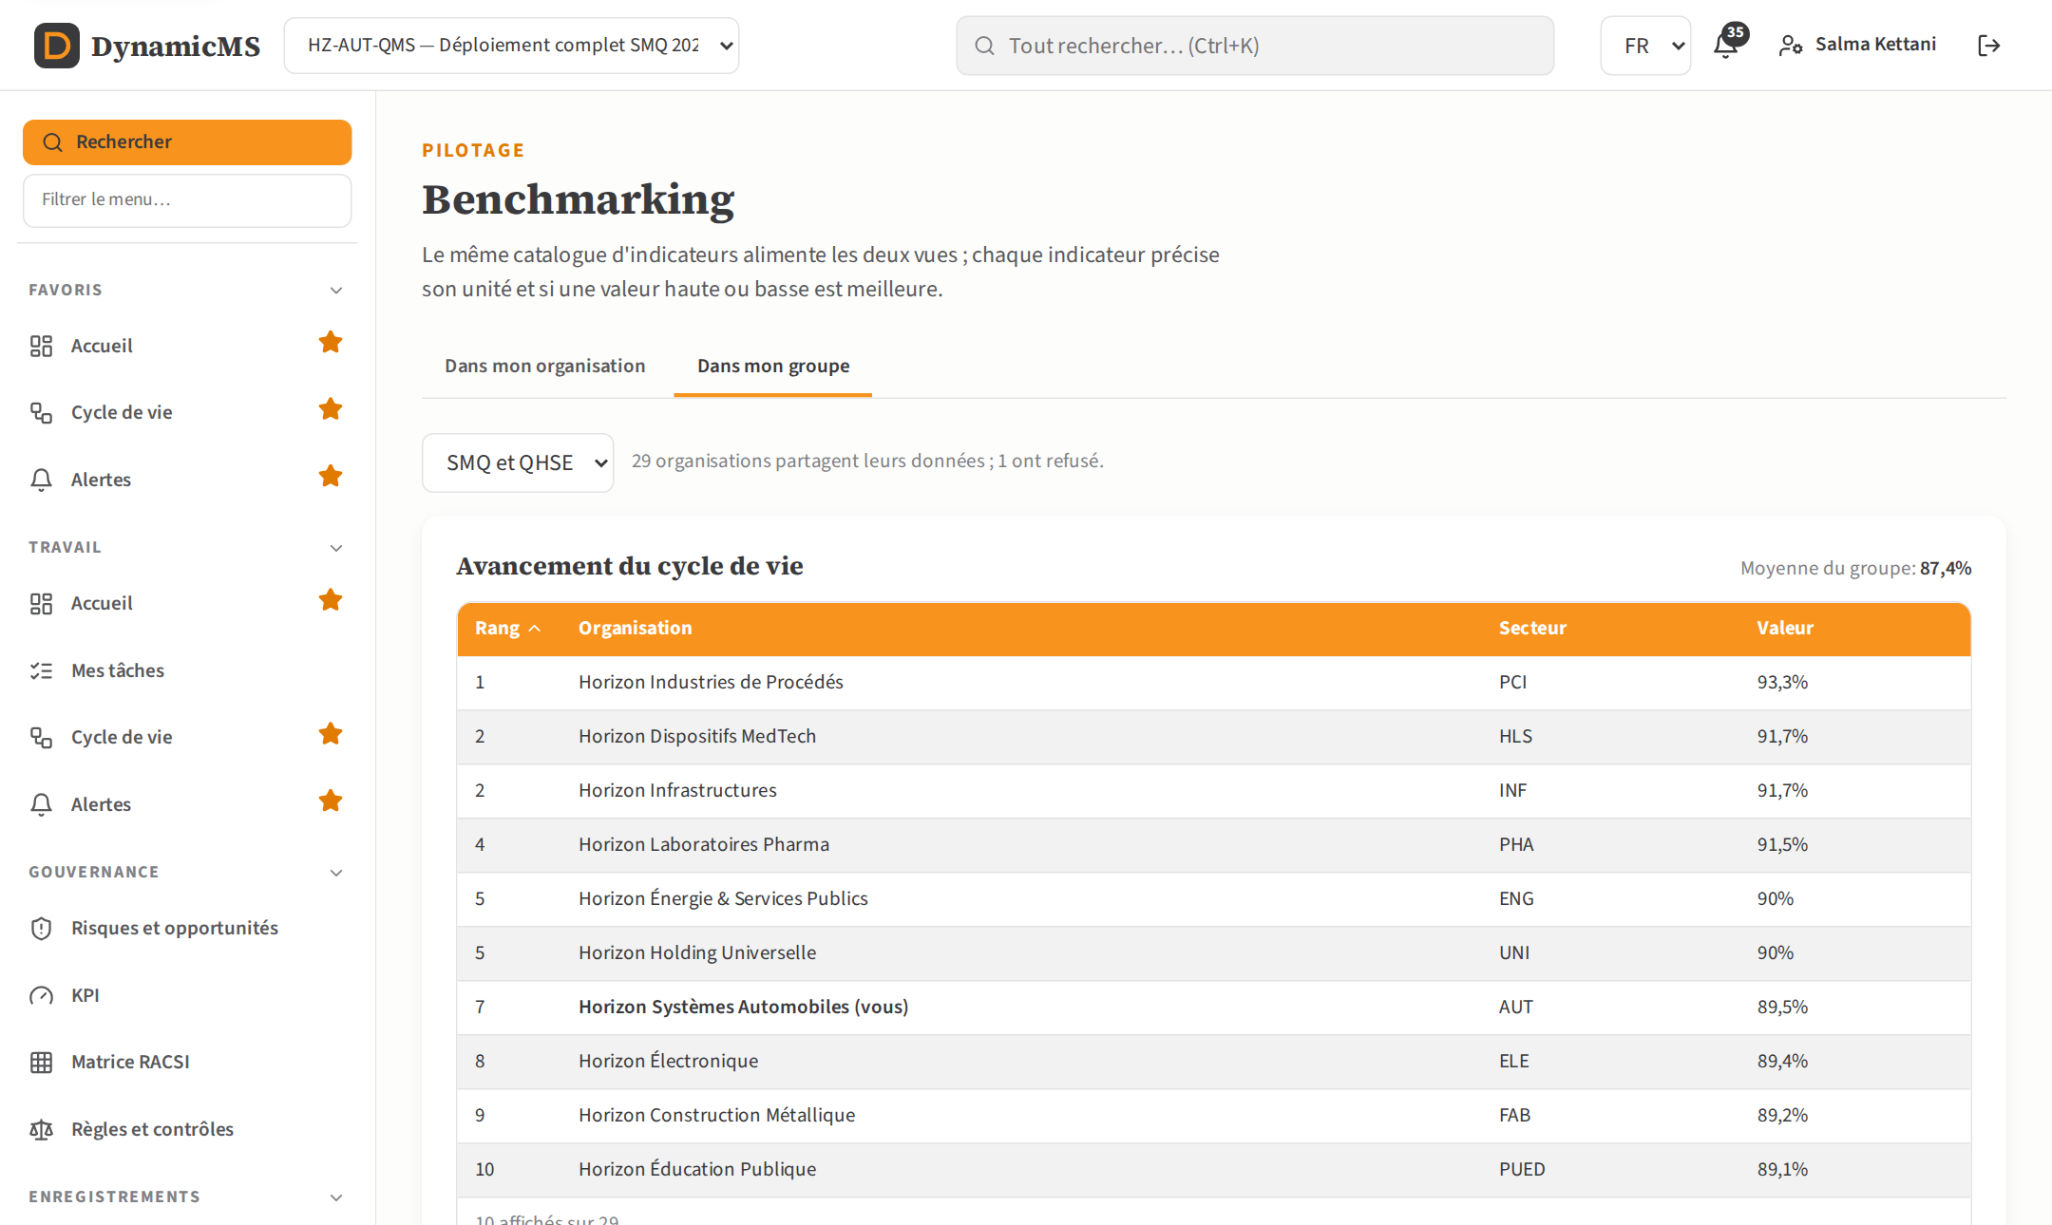
BENCHMARKING
Organisations classées sur des indicateurs partagés
Même catalogue pour toutes les vues
Seules les organisations qui partagent
Masqué sous trois participants
POWERACT Consulting · Les principaux écrans
38

Slide 39
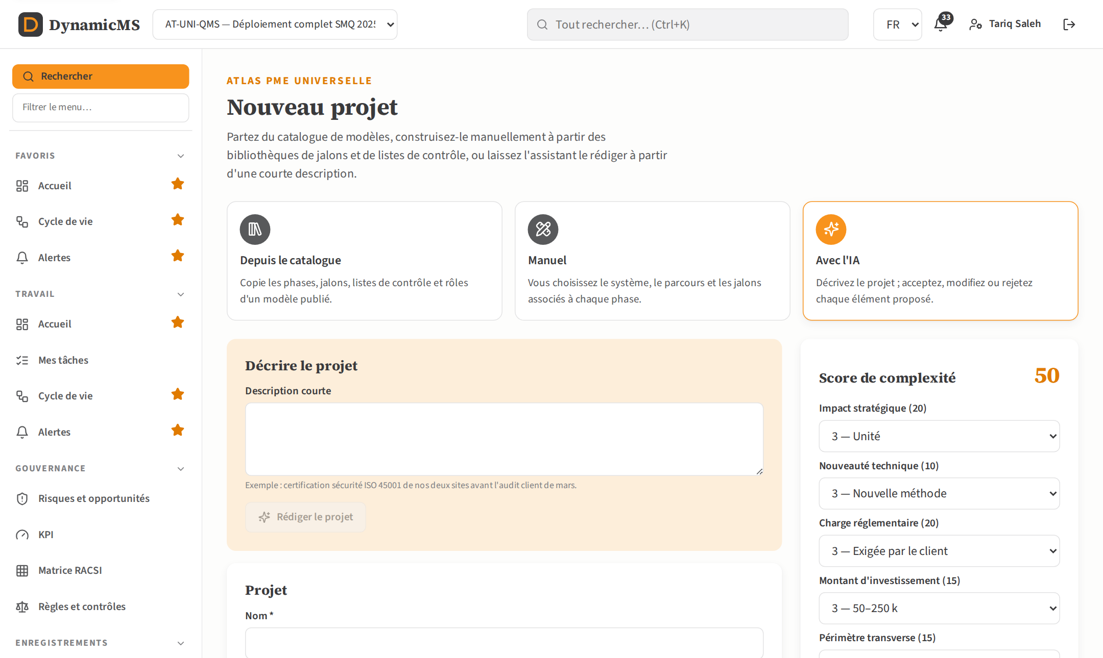
NOUVEAU PROJET
Catalogue, manuel ou avec l'IA
Modèles par secteur, mode et parcours
Le score de complexité recommande le parcours
Chaque élément de l'IA accepté ou rejeté
POWERACT Consulting · Les principaux écrans
39

Slide 40
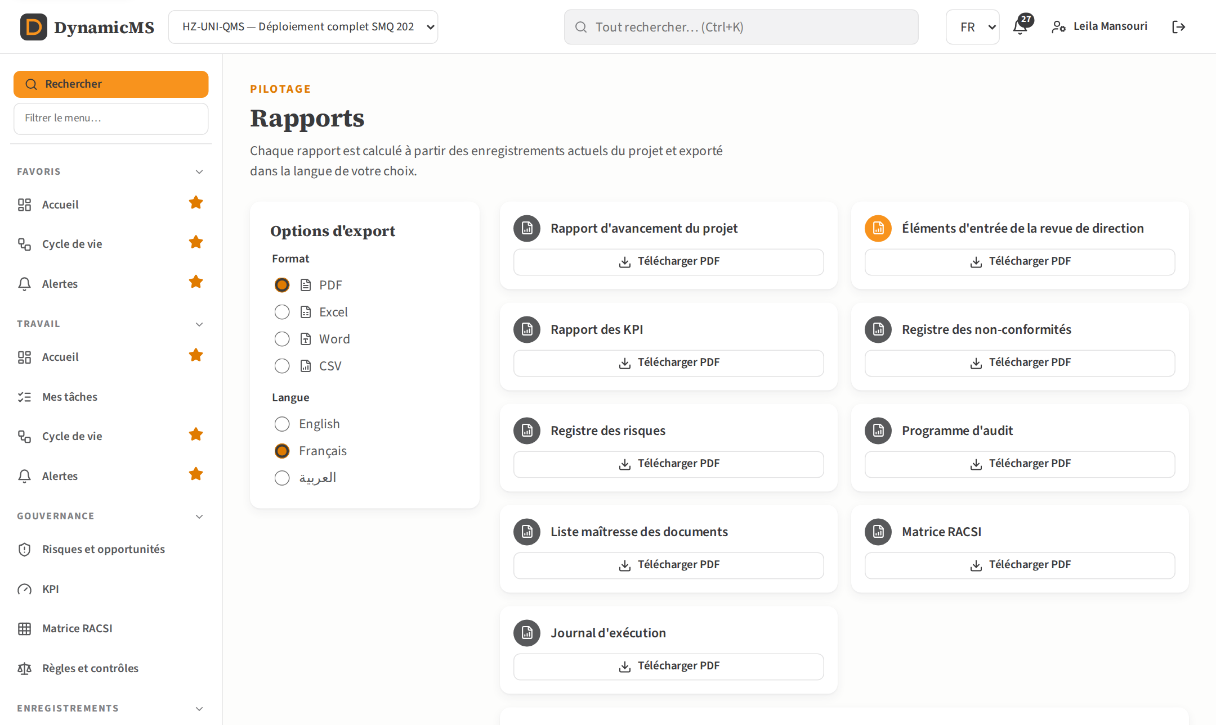
RAPPORTS
Rapports en trois langues et quatre formats
PDF, Excel, Word et CSV
Éléments de revue de direction (ISO 9001 § 9.3.2)
Rapports arabes de droite à gauche
POWERACT Consulting · Les principaux écrans
40

Slide 41
Un déploiement complet par secteur
Pour chaque secteur : le cycle de vie de la grande entreprise et les chiffres de la PME correspondante.
POWERACT Consulting · Un déploiement complet par secteur
41

Slide 42
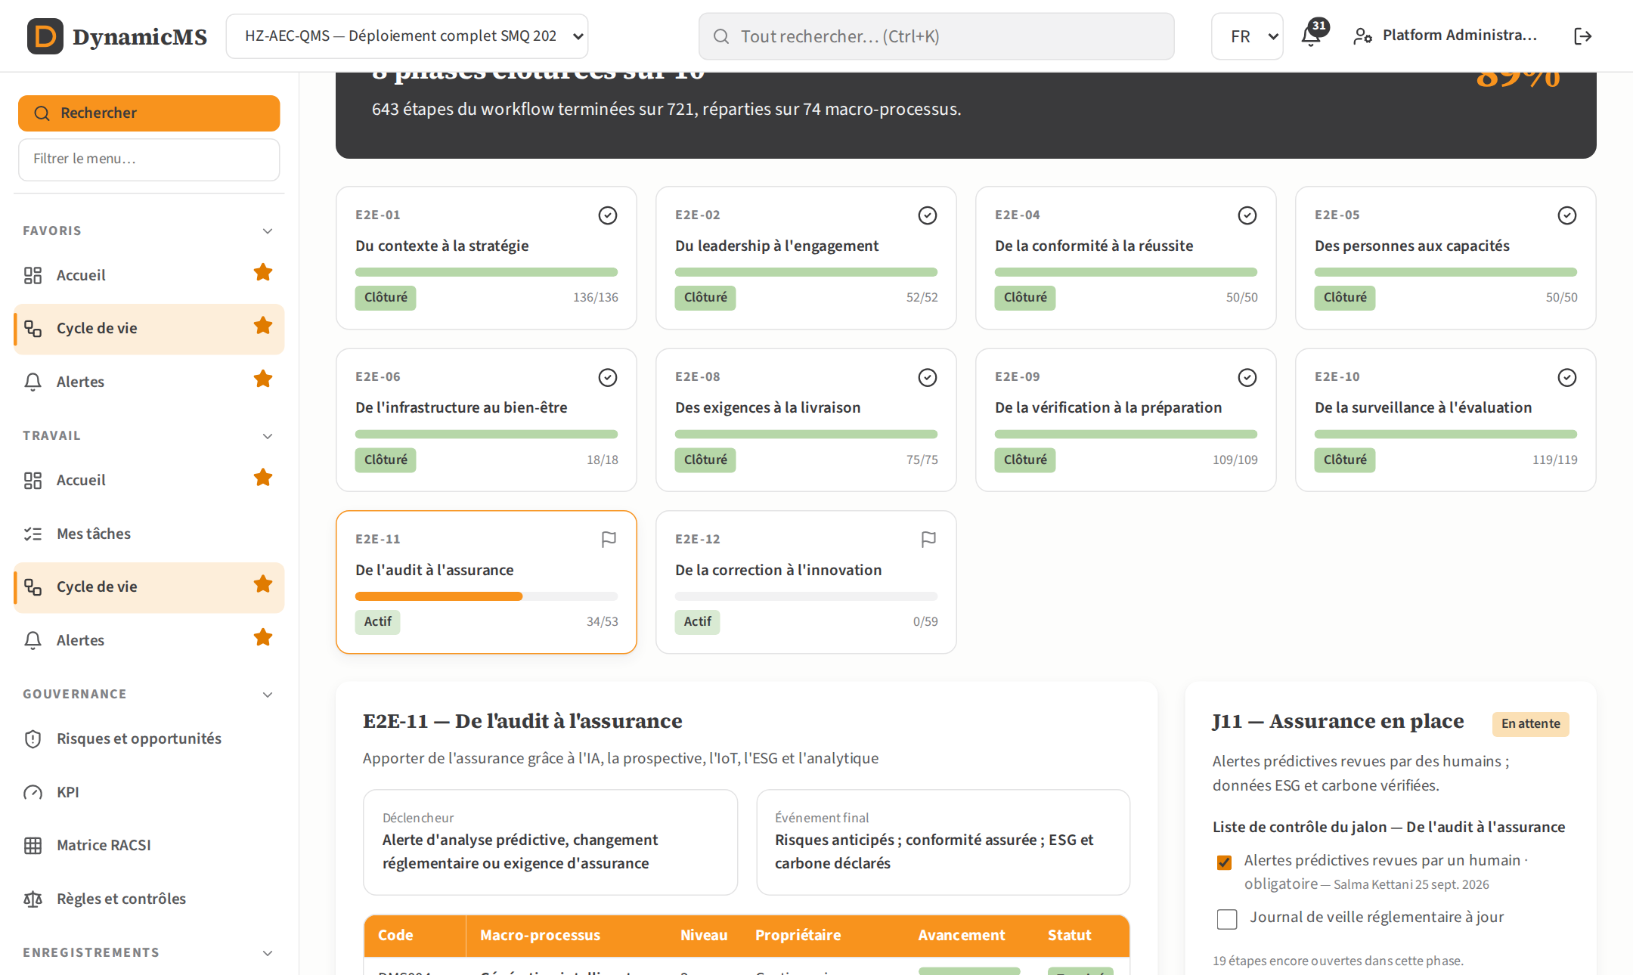
SECTEUR · AEC
AEC et construction
Horizon Bâtiment & Construction · Nova Bâtiment & Construction
Grande entreprise
PME
Macro-processus QMS
74
65
Macro-processus QHSE
75
66
Étapes QMS
721
660
Étapes QHSE
731
670
Avancement QMS
89%
90%
Parcours PME
—
Standard
Normes incontournables
ISO 19650, EN 1090, CE Marking (CPR) · Pack sectoriel: aucun
Écran Cycle de vie du déploiement SMQ : cartes de phase avec étapes terminées et statut des jalons.
POWERACT Consulting · Un déploiement complet par secteur
42

Slide 43
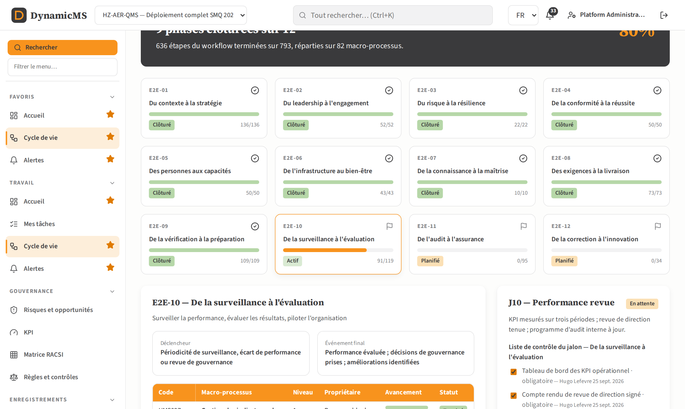
SECTEUR · AER
Aéronautique et défense
Horizon Aérostructures · Nova Aérostructures
Grande entreprise
PME
Macro-processus QMS
82
65
Macro-processus QHSE
83
66
Étapes QMS
793
662
Étapes QHSE
803
672
Avancement QMS
80%
77%
Parcours PME
—
Standard
Normes incontournables
AS9100D, NADCAP, ITAR/EAR, AS9120B, EASA/FAA · Pack sectoriel: DMS-AERO
Écran Cycle de vie du déploiement SMQ : cartes de phase avec étapes terminées et statut des jalons.
POWERACT Consulting · Un déploiement complet par secteur
43

Slide 44

SECTEUR · AUT
Automobile et transport
Horizon Systèmes Automobiles · Nova Systèmes Automobiles
Grande entreprise
PME
Macro-processus QMS
82
67
Macro-processus QHSE
86
71
Étapes QMS
799
684
Étapes QHSE
839
724
Avancement QMS
87%
92%
Parcours PME
—
Léger
Normes incontournables
IATF 16949, ISO 26262, ISO/SAE 21434, ASPICE, AEC-Q · Pack sectoriel: DMS-AUTO
Écran Cycle de vie du déploiement SMQ : cartes de phase avec étapes terminées et statut des jalons.
POWERACT Consulting · Un déploiement complet par secteur
44

Slide 45
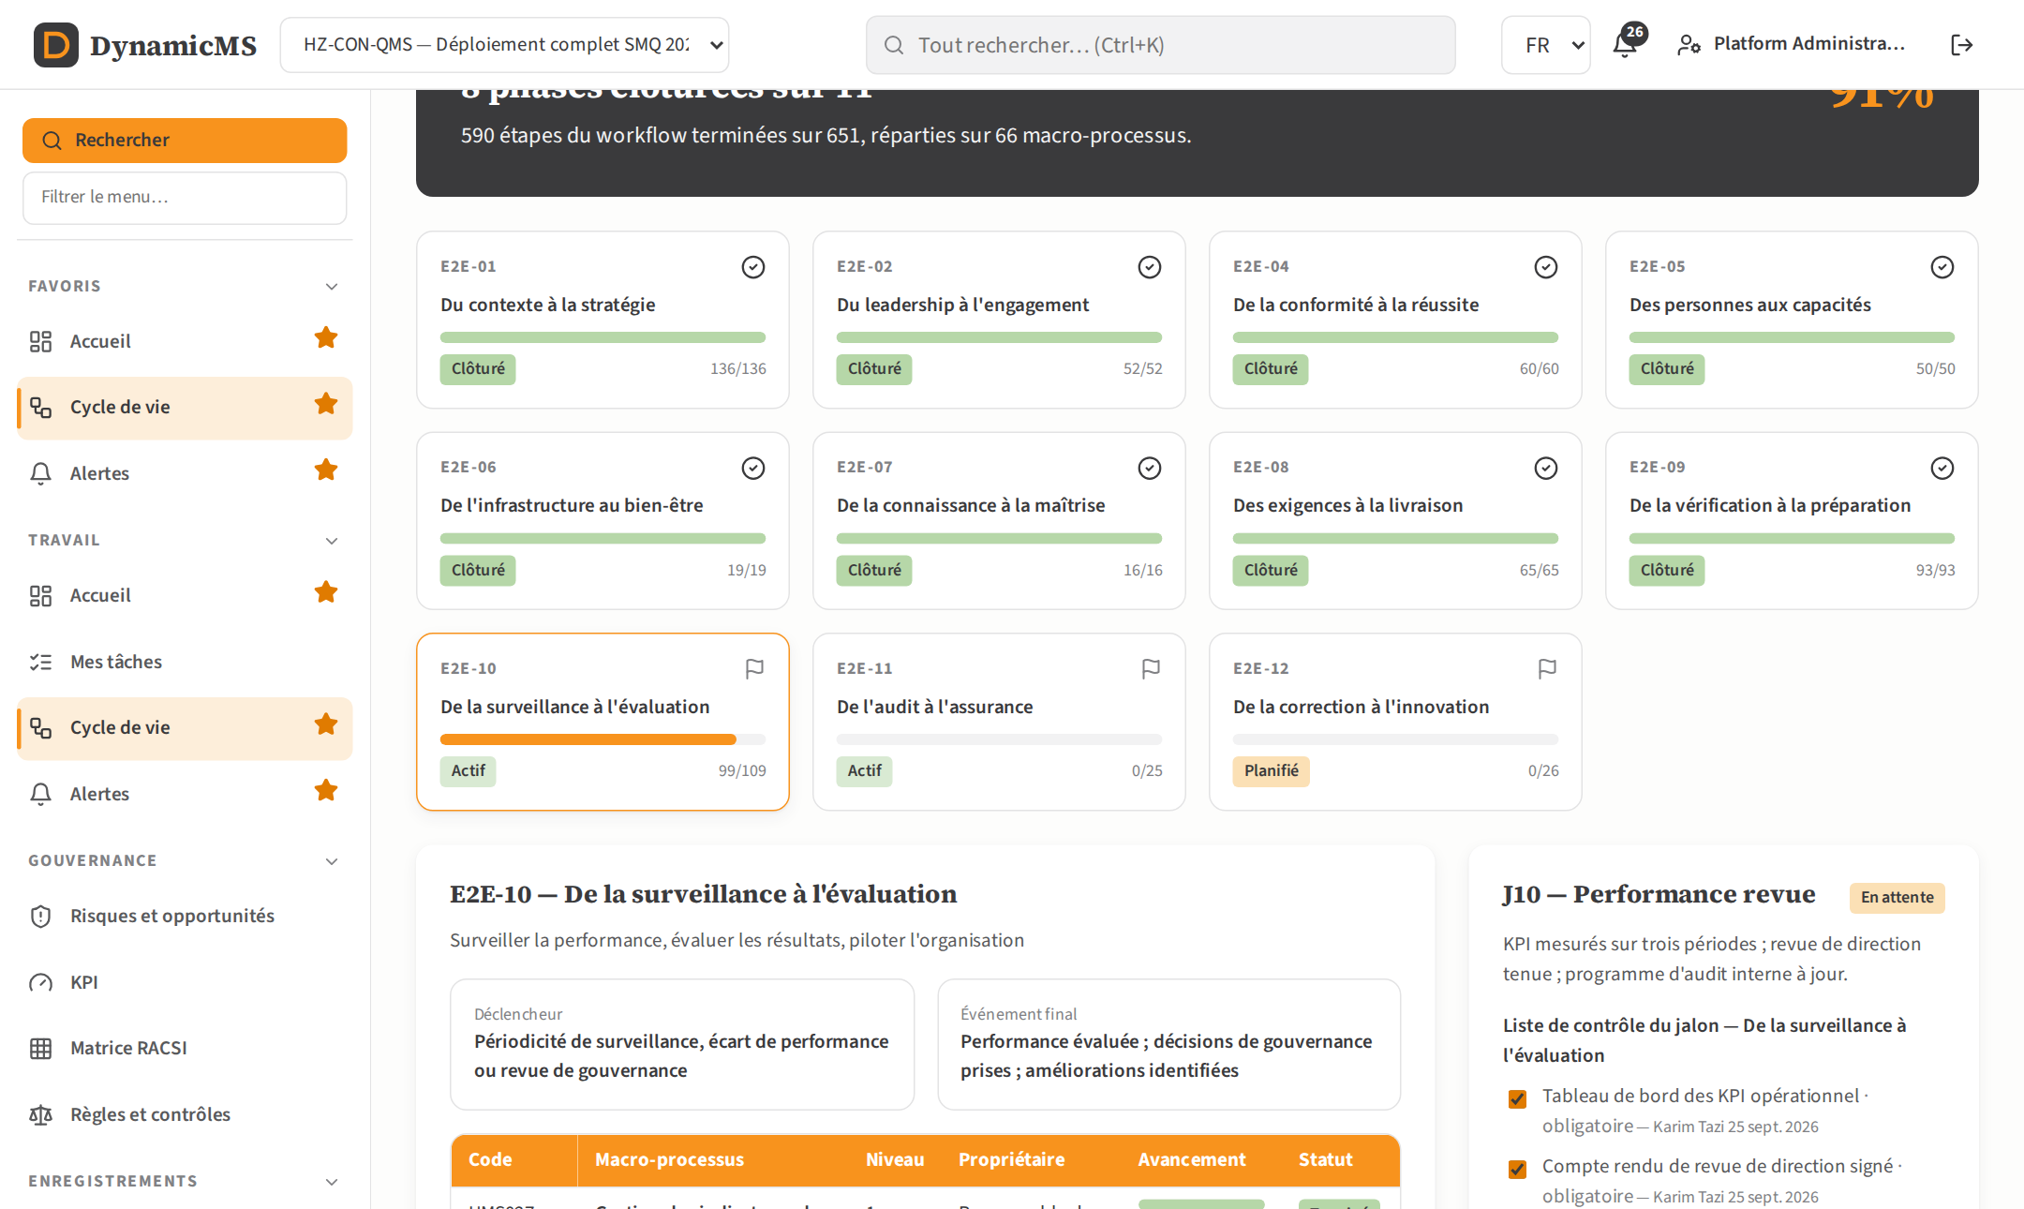
SECTEUR · CON
Produits de consommation étendus
Horizon Produits de Consommation · Nova Produits de Consommation
Grande entreprise
PME
Macro-processus QMS
66
65
Macro-processus QHSE
75
73
Étapes QMS
651
660
Étapes QHSE
740
740
Avancement QMS
91%
86%
Parcours PME
—
Standard
Normes incontournables
ISO 9001, ISO 22716, FDA CGMP, ISO 13485 · Pack sectoriel: aucun
Écran Cycle de vie du déploiement SMQ : cartes de phase avec étapes terminées et statut des jalons.
POWERACT Consulting · Un déploiement complet par secteur
45

Slide 46
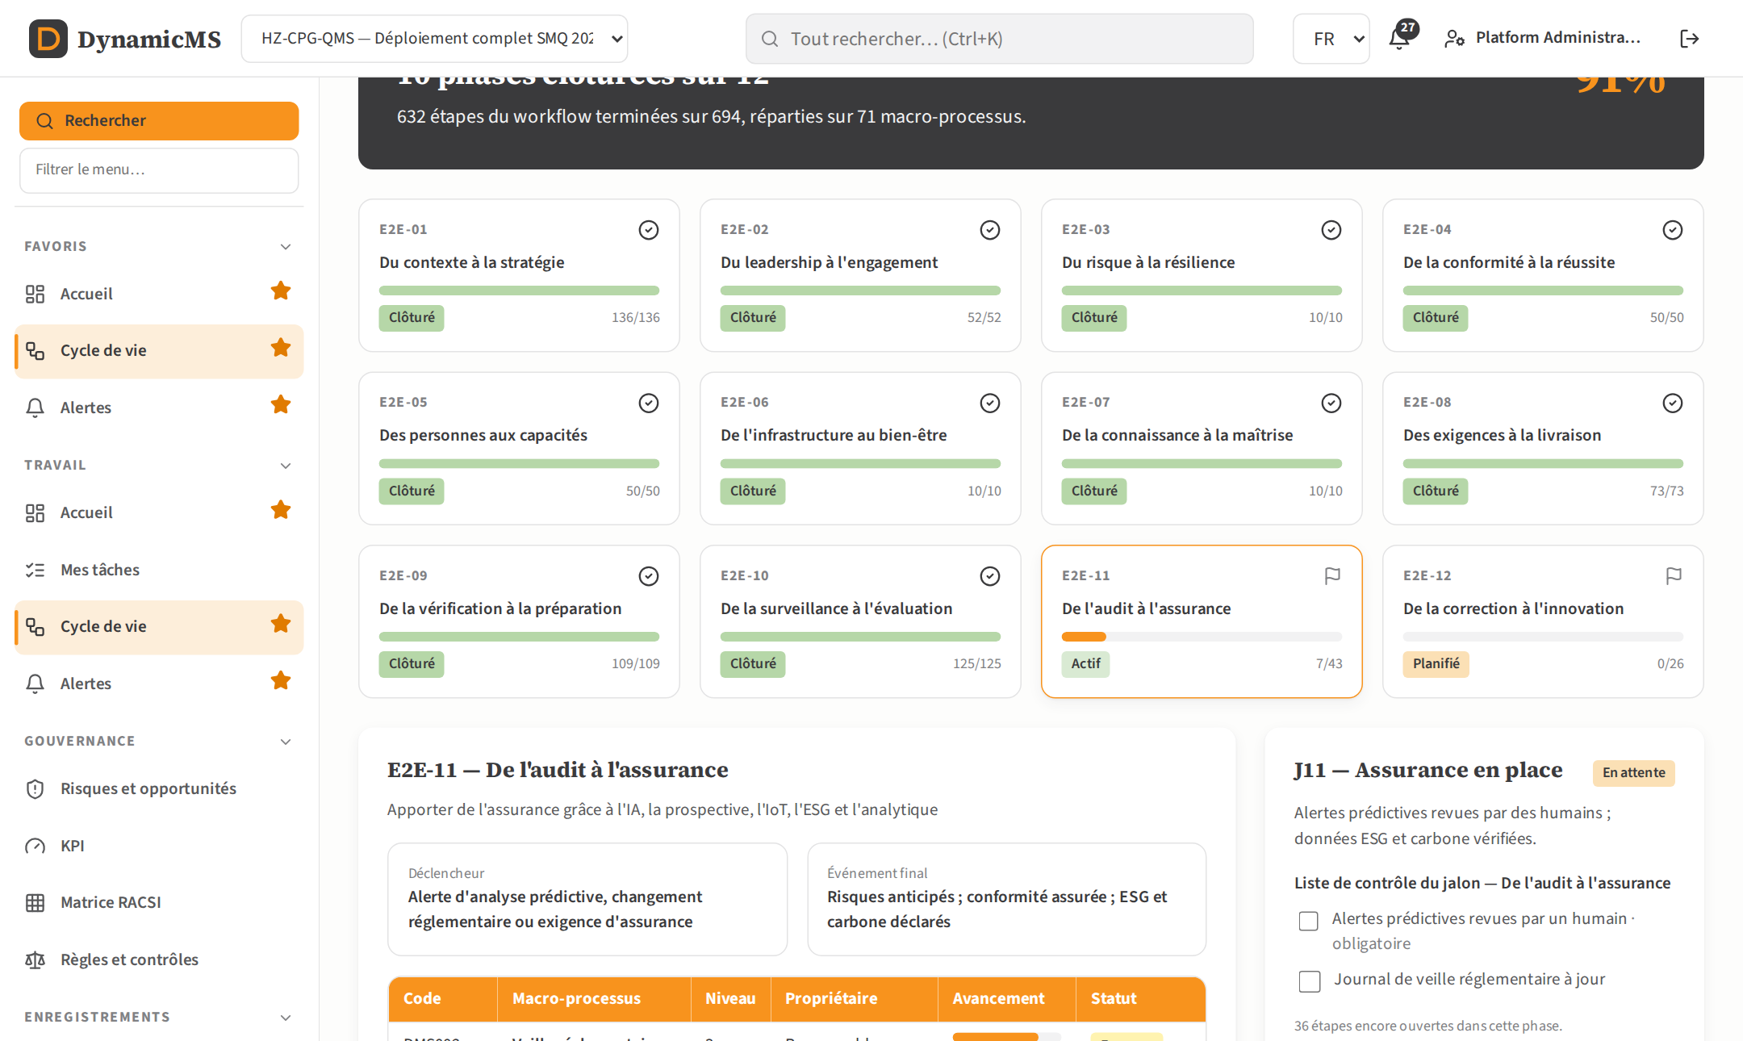
SECTEUR · CPG
Produits de grande consommation
Horizon Biens de Consommation · Nova Biens de Consommation
Grande entreprise
PME
Macro-processus QMS
71
64
Macro-processus QHSE
76
66
Étapes QMS
694
650
Étapes QHSE
742
670
Avancement QMS
91%
90%
Parcours PME
—
Standard
Normes incontournables
ISO 22000, FDA 21 CFR 110, FSSC 22000, HACCP · Pack sectoriel: DMS-FOOD
Écran Cycle de vie du déploiement SMQ : cartes de phase avec étapes terminées et statut des jalons.
POWERACT Consulting · Un déploiement complet par secteur
46

Slide 47

SECTEUR · DST
Distribution
Horizon Distribution · Nova Distribution
Grande entreprise
PME
Macro-processus QMS
67
64
Macro-processus QHSE
69
66
Étapes QMS
659
650
Étapes QHSE
679
670
Avancement QMS
82%
88%
Parcours PME
—
Standard
Normes incontournables
ISO 9001, GDP, IFS Logistic · Pack sectoriel: aucun
Écran Cycle de vie du déploiement SMQ : cartes de phase avec étapes terminées et statut des jalons.
POWERACT Consulting · Un déploiement complet par secteur
47

Slide 48

SECTEUR · ELE
Électronique et haute technologie
Horizon Électronique · Nova Électronique
Grande entreprise
PME
Macro-processus QMS
76
65
Macro-processus QHSE
80
69
Étapes QMS
736
660
Étapes QHSE
776
700
Avancement QMS
91%
79%
Parcours PME
—
Standard
Normes incontournables
IPC-A-610, IPC-J-STD-001, ISO 9001, RoHS, REACH · Pack sectoriel: DMS-AUTO
Écran Cycle de vie du déploiement SMQ : cartes de phase avec étapes terminées et statut des jalons.
POWERACT Consulting · Un déploiement complet par secteur
48

Slide 49

SECTEUR · ENG
Énergie et services publics
Horizon Énergie & Services Publics · Nova Énergie & Services Publics
Grande entreprise
PME
Macro-processus QMS
74
67
Macro-processus QHSE
80
71
Étapes QMS
723
680
Étapes QHSE
782
721
Avancement QMS
88%
76%
Parcours PME
—
Léger
Normes incontournables
ISO 55001, IEC 62443, NERC CIP, IEC 62351 · Pack sectoriel: DMS-PROC
Écran Cycle de vie du déploiement SMQ : cartes de phase avec étapes terminées et statut des jalons.
POWERACT Consulting · Un déploiement complet par secteur
49

Slide 50

SECTEUR · FAB
Fabrication et assemblage
Horizon Construction Métallique · Nova Construction Métallique
Grande entreprise
PME
Macro-processus QMS
72
65
Macro-processus QHSE
73
66
Étapes QMS
703
660
Étapes QHSE
713
670
Avancement QMS
85%
84%
Parcours PME
—
Léger
Normes incontournables
EN 1090, ISO 3834, ISO 14554, DIN EN 1090-2 · Pack sectoriel: DMS-AUTO
Écran Cycle de vie du déploiement SMQ : cartes de phase avec étapes terminées et statut des jalons.
POWERACT Consulting · Un déploiement complet par secteur
50

Slide 51

SECTEUR · FNB
Agroalimentaire et boissons
Horizon Agroalimentaire · Nova Agroalimentaire
Grande entreprise
PME
Macro-processus QMS
72
65
Macro-processus QHSE
79
69
Étapes QMS
704
660
Étapes QHSE
772
700
Avancement QMS
83%
91%
Parcours PME
—
Standard
Normes incontournables
HACCP, ISO 22000, FSSC 22000, BRCGS, IFS Food · Pack sectoriel: DMS-FOOD
Écran Cycle de vie du déploiement SMQ : cartes de phase avec étapes terminées et statut des jalons.
POWERACT Consulting · Un déploiement complet par secteur
51

Slide 52

SECTEUR · HCA
Santé (établissements de soins)
Horizon Cliniques · Nova Cliniques
Grande entreprise
PME
Macro-processus QMS
78
67
Macro-processus QHSE
79
68
Étapes QMS
760
680
Étapes QHSE
770
690
Avancement QMS
82%
91%
Parcours PME
—
Standard
Normes incontournables
JCI, ISO 9001, HIPAA, GDPR, NHA · Pack sectoriel: DMS-LSCI
Écran Cycle de vie du déploiement SMQ : cartes de phase avec étapes terminées et statut des jalons.
POWERACT Consulting · Un déploiement complet par secteur
52

Slide 53

SECTEUR · HLS
Santé et sciences de la vie
Horizon Dispositifs MedTech · Nova Dispositifs MedTech
Grande entreprise
PME
Macro-processus QMS
82
67
Macro-processus QHSE
84
68
Étapes QMS
792
680
Étapes QHSE
811
690
Avancement QMS
90%
89%
Parcours PME
—
Léger
Normes incontournables
ISO 13485, FDA 21 CFR Part 820, EU MDR 2017/745 · Pack sectoriel: DMS-LSCI
Écran Cycle de vie du déploiement SMQ : cartes de phase avec étapes terminées et statut des jalons.
POWERACT Consulting · Un déploiement complet par secteur
53

Slide 54

SECTEUR · IND
Machines industrielles
Horizon Machines Industrielles · Nova Machines Industrielles
Grande entreprise
PME
Macro-processus QMS
71
66
Macro-processus QHSE
72
67
Étapes QMS
697
672
Étapes QHSE
707
682
Avancement QMS
85%
77%
Parcours PME
—
Léger
Normes incontournables
EN ISO 12100, EN ISO 13849-1, EN 62061, CE Marking · Pack sectoriel: DMS-AUTO
Écran Cycle de vie du déploiement SMQ : cartes de phase avec étapes terminées et statut des jalons.
POWERACT Consulting · Un déploiement complet par secteur
54

Slide 55

SECTEUR · INF
Infrastructures
Horizon Infrastructures · Nova Infrastructures
Grande entreprise
PME
Macro-processus QMS
67
65
Macro-processus QHSE
68
66
Étapes QMS
661
660
Étapes QHSE
671
670
Avancement QMS
93%
90%
Parcours PME
—
Léger
Normes incontournables
ISO 55001, EN 1090, EN 1990, CE Marking · Pack sectoriel: DMS-PROC
Écran Cycle de vie du déploiement SMQ : cartes de phase avec étapes terminées et statut des jalons.
POWERACT Consulting · Un déploiement complet par secteur
55

Slide 56

SECTEUR · LOG
Logistique
Horizon Logistique · Nova Logistique
Grande entreprise
PME
Macro-processus QMS
69
64
Macro-processus QHSE
71
66
Étapes QMS
677
650
Étapes QHSE
697
670
Avancement QMS
81%
81%
Parcours PME
—
Standard
Normes incontournables
ISO 9001, TAPA FSR/TSR, IFS Logistics, GDP, AEO · Pack sectoriel: aucun
Écran Cycle de vie du déploiement SMQ : cartes de phase avec étapes terminées et statut des jalons.
POWERACT Consulting · Un déploiement complet par secteur
56

Slide 57

SECTEUR · MFG
Industrie manufacturière (générique)
Horizon Industrie · Nova Industrie
Grande entreprise
PME
Macro-processus QMS
72
65
Macro-processus QHSE
80
73
Étapes QMS
703
660
Étapes QHSE
783
740
Avancement QMS
82%
89%
Parcours PME
—
Léger
Normes incontournables
ISO 9001, ISO 14001, ISO 45001, CE Marking · Pack sectoriel: DMS-AUTO
Écran Cycle de vie du déploiement SMQ : cartes de phase avec étapes terminées et statut des jalons.
POWERACT Consulting · Un déploiement complet par secteur
57

Slide 58

SECTEUR · PCH
Procédés/pétrochimie
Horizon Pétrochimie · Nova Pétrochimie
Grande entreprise
PME
Macro-processus QMS
73
66
Macro-processus QHSE
85
75
Étapes QMS
713
670
Étapes QHSE
832
761
Avancement QMS
89%
76%
Parcours PME
—
Léger
Normes incontournables
API 510, API 570, ASME VIII, NBIC, ISO 14644 · Pack sectoriel: DMS-PROC
Écran Cycle de vie du déploiement SMQ : cartes de phase avec étapes terminées et statut des jalons.
POWERACT Consulting · Un déploiement complet par secteur
58

Slide 59

SECTEUR · PCI
Industries de procédés
Horizon Industries de Procédés · Nova Industries de Procédés
Grande entreprise
PME
Macro-processus QMS
70
64
Macro-processus QHSE
73
66
Étapes QMS
683
650
Étapes QHSE
712
670
Avancement QMS
93%
89%
Parcours PME
—
Standard
Normes incontournables
ISO 22000, FDA FSMA, HACCP, GMP · Pack sectoriel: DMS-FOOD
Écran Cycle de vie du déploiement SMQ : cartes de phase avec étapes terminées et statut des jalons.
POWERACT Consulting · Un déploiement complet par secteur
59

Slide 60

SECTEUR · PED
Enseignement privé
Horizon Écoles Privées · Nova Écoles Privées
Grande entreprise
PME
Macro-processus QMS
59
64
Macro-processus QHSE
60
65
Étapes QMS
589
650
Étapes QHSE
599
660
Avancement QMS
81%
84%
Parcours PME
—
Léger
Normes incontournables
National Accreditation, ISO 21001, Reg. Educ. Authority · Pack sectoriel: aucun
Écran Cycle de vie du déploiement SMQ : cartes de phase avec étapes terminées et statut des jalons.
POWERACT Consulting · Un déploiement complet par secteur
60

Slide 61

SECTEUR · PHA
Pharmacie
Horizon Laboratoires Pharma · Nova Laboratoires Pharma
Grande entreprise
PME
Macro-processus QMS
77
66
Macro-processus QHSE
81
69
Étapes QMS
744
670
Étapes QHSE
783
700
Avancement QMS
90%
85%
Parcours PME
—
Standard
Normes incontournables
GMP, ICH Q7/Q9/Q10, ISO 14644 · Pack sectoriel: DMS-LSCI
Écran Cycle de vie du déploiement SMQ : cartes de phase avec étapes terminées et statut des jalons.
POWERACT Consulting · Un déploiement complet par secteur
61

Slide 62

SECTEUR · PHM
Pharmaceutique et procédés
Horizon Procédés Pharma · Nova Procédés Pharma
Grande entreprise
PME
Macro-processus QMS
81
66
Macro-processus QHSE
87
69
Étapes QMS
782
670
Étapes QHSE
840
700
Avancement QMS
83%
90%
Parcours PME
—
Léger
Normes incontournables
GMP (EU Annex 1), ICH Q7/Q9/Q10, ISO 14644, WHO TRS 961 · Pack sectoriel: DMS-LSCI
Écran Cycle de vie du déploiement SMQ : cartes de phase avec étapes terminées et statut des jalons.
POWERACT Consulting · Un déploiement complet par secteur
62

Slide 63

SECTEUR · PPG
Procédés/produits emballés
Horizon Aliments Emballés · Nova Aliments Emballés
Grande entreprise
PME
Macro-processus QMS
71
64
Macro-processus QHSE
73
65
Étapes QMS
692
650
Étapes QHSE
711
660
Avancement QMS
86%
86%
Parcours PME
—
Léger
Normes incontournables
ISO 22000, FDA FSVP, HACCP, Codex Alim., GFSI · Pack sectoriel: DMS-FOOD
Écran Cycle de vie du déploiement SMQ : cartes de phase avec étapes terminées et statut des jalons.
POWERACT Consulting · Un déploiement complet par secteur
63

Slide 64

SECTEUR · PUED
Enseignement public
Horizon Éducation Publique · Nova Éducation Publique
Grande entreprise
PME
Macro-processus QMS
59
64
Macro-processus QHSE
60
65
Étapes QMS
589
650
Étapes QHSE
599
660
Avancement QMS
87%
79%
Parcours PME
—
Standard
Normes incontournables
Ministry of Education, National Curriculum, ISO 21001 · Pack sectoriel: aucun
Écran Cycle de vie du déploiement SMQ : cartes de phase avec étapes terminées et statut des jalons.
POWERACT Consulting · Un déploiement complet par secteur
64

Slide 65

SECTEUR · RET
Commerce de détail
Horizon Magasins de Détail · Nova Magasins de Détail
Grande entreprise
PME
Macro-processus QMS
73
66
Macro-processus QHSE
74
67
Étapes QMS
713
670
Étapes QHSE
723
680
Avancement QMS
82%
83%
Parcours PME
—
Standard
Normes incontournables
ISO 9001, PCI DSS 4.0, GDPR, ISO 27001, ISO 45001 · Pack sectoriel: aucun
Écran Cycle de vie du déploiement SMQ : cartes de phase avec étapes terminées et statut des jalons.
POWERACT Consulting · Un déploiement complet par secteur
65

Slide 66

SECTEUR · RFA
Distribution, chaussure et habillement
Horizon Mode & Chaussure · Nova Mode & Chaussure
Grande entreprise
PME
Macro-processus QMS
65
64
Macro-processus QHSE
72
68
Étapes QMS
639
650
Étapes QHSE
707
690
Avancement QMS
87%
88%
Parcours PME
—
Standard
Normes incontournables
ISO 9001, GOTS, OEKO-TEX 100, SA8000 · Pack sectoriel: aucun
Écran Cycle de vie du déploiement SMQ : cartes de phase avec étapes terminées et statut des jalons.
POWERACT Consulting · Un déploiement complet par secteur
66

Slide 67

SECTEUR · SEM
Semi-conducteurs et fabrication électronique
Horizon Semi-conducteurs · Nova Semi-conducteurs
Grande entreprise
PME
Macro-processus QMS
83
67
Macro-processus QHSE
85
69
Étapes QMS
801
682
Étapes QHSE
821
702
Avancement QMS
89%
81%
Parcours PME
—
Standard
Normes incontournables
ISO 9001, IATF 16949, AEC-Q100, IEC 61508, ISO 14001 · Pack sectoriel: DMS-AUTO
Écran Cycle de vie du déploiement SMQ : cartes de phase avec étapes terminées et statut des jalons.
POWERACT Consulting · Un déploiement complet par secteur
67

Slide 68

SECTEUR · SHB
Construction navale
Horizon Chantiers Navals · Nova Chantiers Navals
Grande entreprise
PME
Macro-processus QMS
70
65
Macro-processus QHSE
76
68
Étapes QMS
686
660
Étapes QHSE
744
690
Avancement QMS
86%
82%
Parcours PME
—
Standard
Normes incontournables
SOLAS, MARPOL, IMO GBS, IACS · Pack sectoriel: DMS-MARI
Écran Cycle de vie du déploiement SMQ : cartes de phase avec étapes terminées et statut des jalons.
POWERACT Consulting · Un déploiement complet par secteur
68

Slide 69

SECTEUR · SSE
Économie sociale et solidaire
Horizon Coopératives Équitables · Nova Coopératives Équitables
Grande entreprise
PME
Macro-processus QMS
60
64
Macro-processus QHSE
66
67
Étapes QMS
593
650
Étapes QHSE
651
680
Avancement QMS
82%
78%
Parcours PME
—
Léger
Normes incontournables
Fairtrade, WFTO, SA8000, ISO 26000 · Pack sectoriel: aucun
Écran Cycle de vie du déploiement SMQ : cartes de phase avec étapes terminées et statut des jalons.
POWERACT Consulting · Un déploiement complet par secteur
69

Slide 70

SECTEUR · TEL
Télécommunications
Horizon Réseaux Télécoms · Nova Réseaux Télécoms
Grande entreprise
PME
Macro-processus QMS
76
66
Macro-processus QHSE
77
67
Étapes QMS
737
670
Étapes QHSE
747
680
Avancement QMS
82%
89%
Parcours PME
—
Léger
Normes incontournables
TL 9000, ISO 9001, ISO 27001, ISO 22301 · Pack sectoriel: aucun
Écran Cycle de vie du déploiement SMQ : cartes de phase avec étapes terminées et statut des jalons.
POWERACT Consulting · Un déploiement complet par secteur
70

Slide 71

SECTEUR · UNI
Universel (tous secteurs)
Horizon Holding Universelle · Atlas PME Universelle
Grande entreprise
PME
Macro-processus QMS
111
61
Macro-processus QHSE
121
61
Étapes QMS
1057
620
Étapes QHSE
1155
620
Avancement QMS
90%
90%
Parcours PME
—
Standard
Normes incontournables
ISO 9001, ISO 14001, ISO 45001 · Pack sectoriel: aucun
Écran Cycle de vie du déploiement SMQ : cartes de phase avec étapes terminées et statut des jalons.
POWERACT Consulting · Un déploiement complet par secteur
71

Slide 72



PROCHAINES ÉTAPES
Installer, initialiser et lancer en trois commandes par dossier
server : npm install · npm run seed · npm run dev
web : npm install · npm run dev
Ouvrez http://localhost:5173 et connectez-vous avec un compte de démonstration (mot de passe Demo@2026)
Les guides utilisateur indiquent, pour chaque étape des cinq scénarios, les valeurs à saisir.
POWERACT Consulting · Prochaines étapes
72

